Slide 1

林化12-3
一张纸的养成记
2015.09

Slide 2
好的班集体
向左走？
向右走？
第一步该怎么走？

Slide 3

con
tents
Hello. I am 林化12-3.
3
支部建设
2
学风建设
4
1
班级
活动
班风建设

Slide 4

班风建设
1
Part
ONE

Slide 5
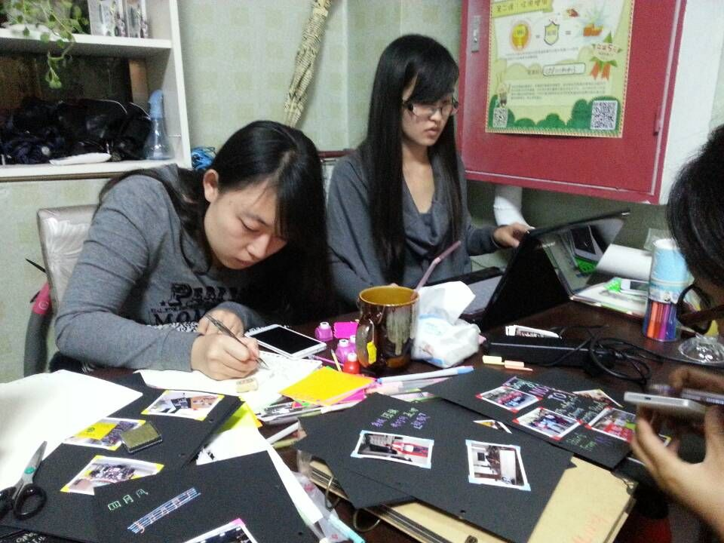
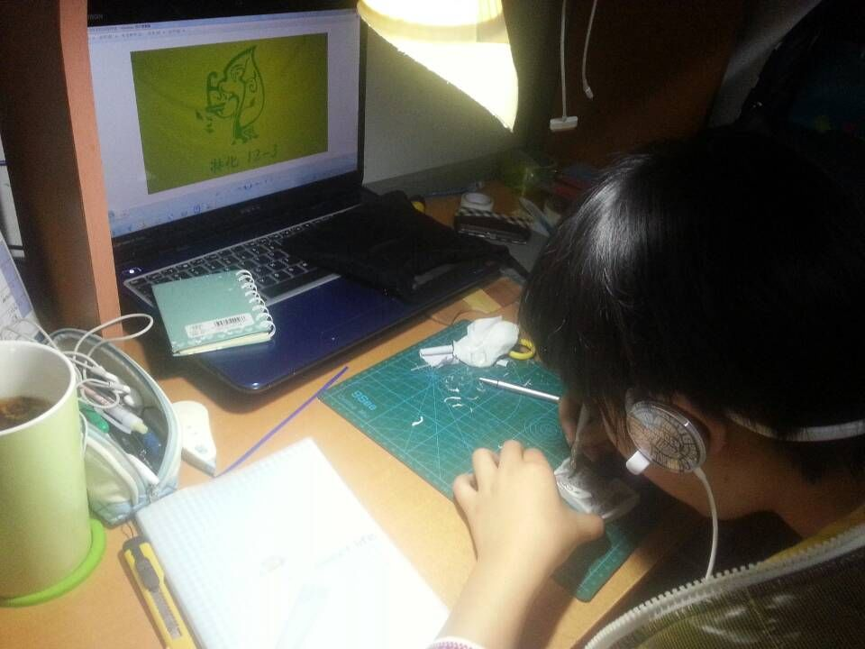

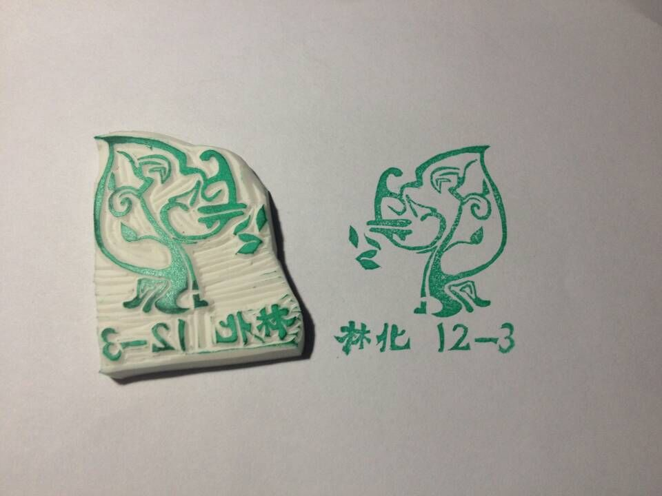
We are the best

Slide 6

生无所息，斗无所止
创最好的班级，
做最好的自己
不怕万人阻挡，
只怕自己投降
We are the best

Slide 7

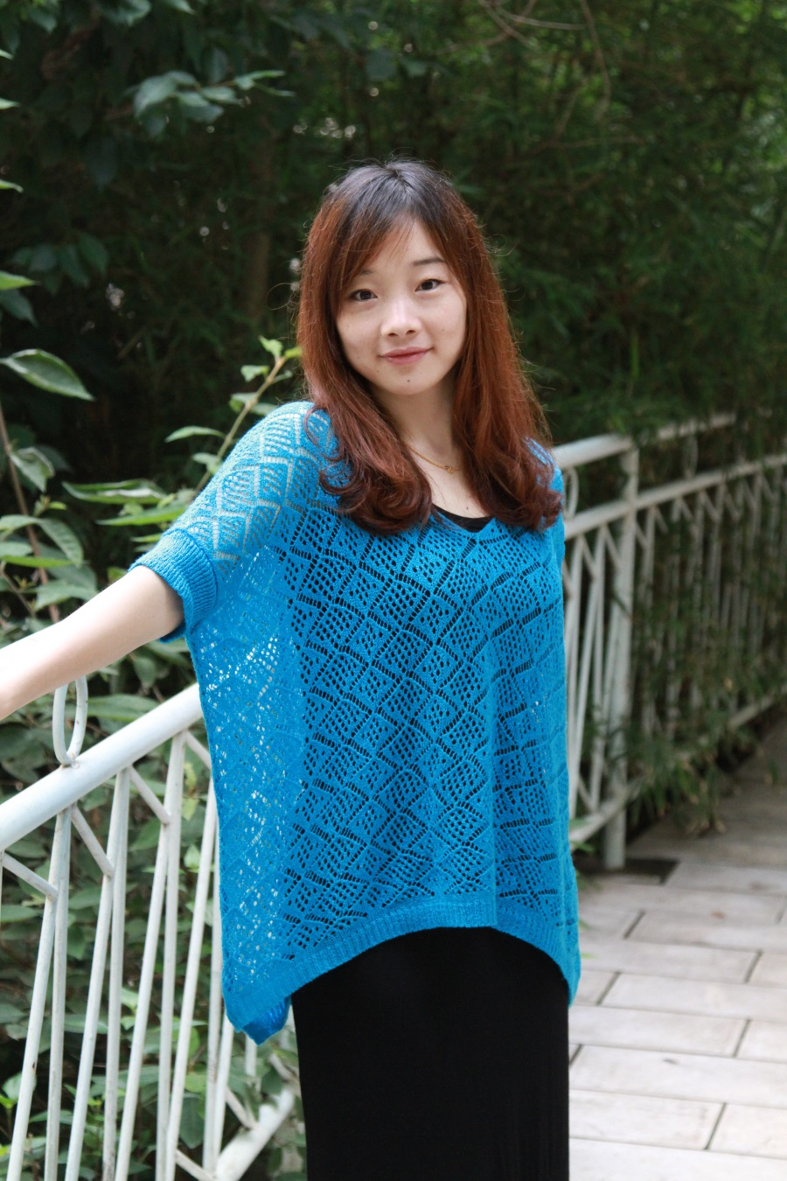

班主任---孟玲燕

Slide 8


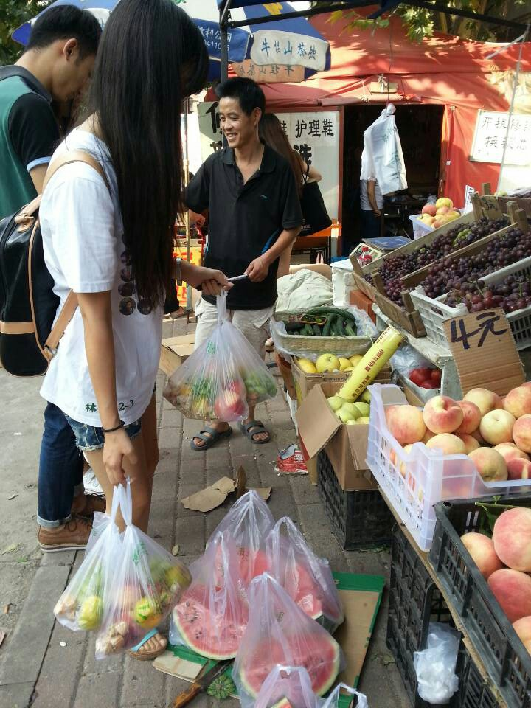











团支书：楚芳冰
组织委员：石逸馨
宣传委员：王贝
班 长：刘影
学习委员：刘程
生活委员：刘诗韵
文艺委员：杨迪
体育委员：宋子君
心理委员：吴小燕、庞帅
宋子君：院学生会主席
苏 洁：院学生会副主席
另有五人在院校两级组织中
任副部长以上职务

Slide 9
学风建设
Part
TWO
2

Slide 10

校大学生化学实验竞赛一等奖：
楚芳冰、吴小燕
国奖: 楚芳冰
国励： 吴小燕
优干: 刘影、杨迪
三好： 楚芳冰、王烁
优秀学生奖学金：
吴小燕、王烁、苏洁
荆路宁、刘诗韵、韦莹莹
黄酮的提取与纯化工艺研究
（楚芳冰、吴小燕）
亮聚糖的制备机理及性能的研究
（刘诗韵、梁燕茹、庞帅）
适于纸浆特性的纸制家居产品设计研究（杨迪）
科研项目

Slide 11
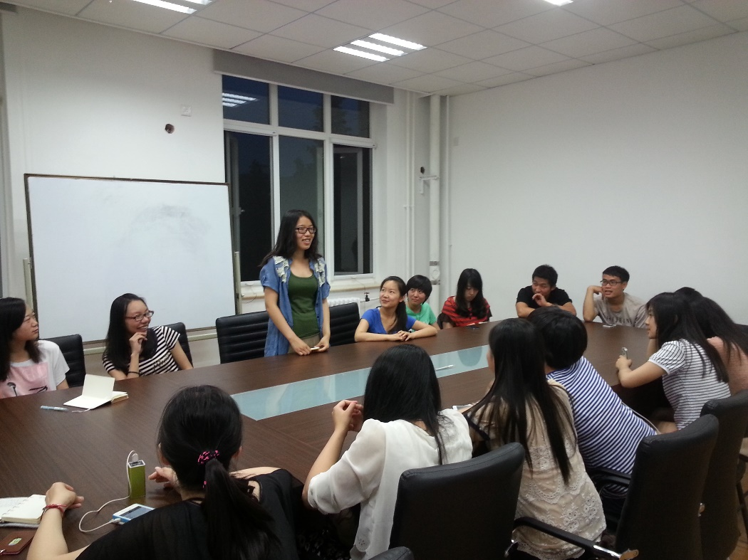
召开经验交流会
制定四级复习方案
分小组备战

Slide 12
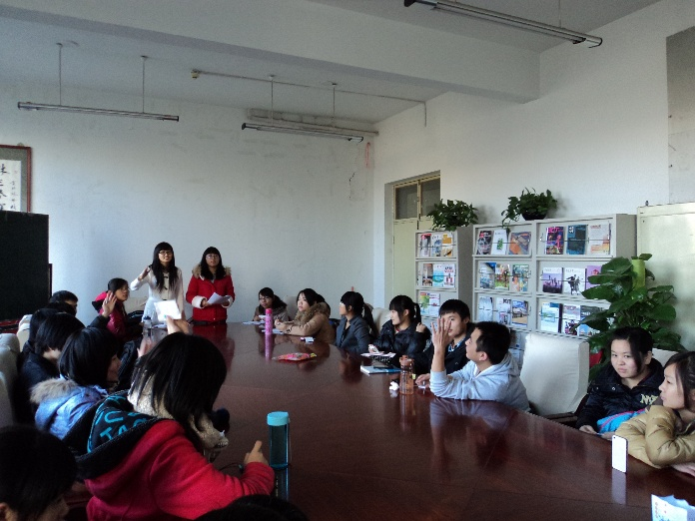
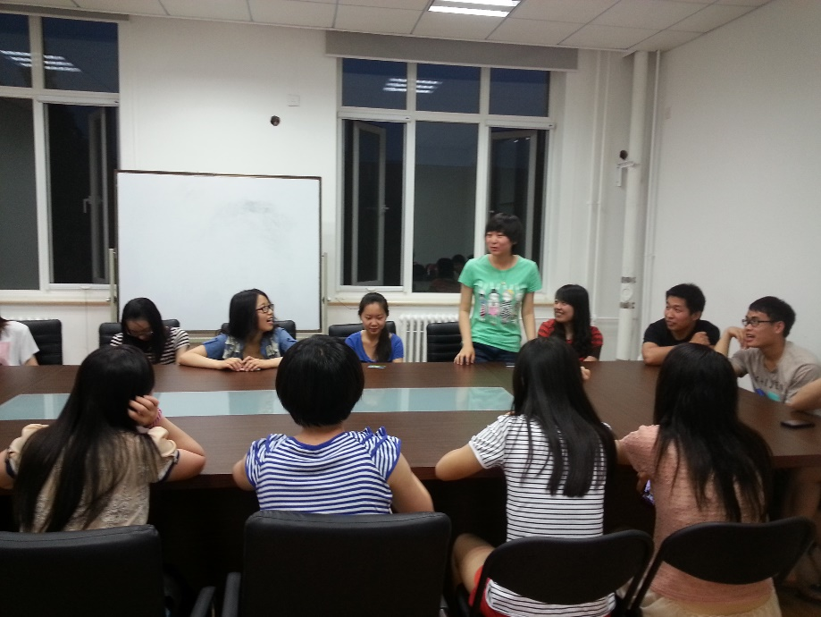
你的疑惑
我来答

Slide 13

Part
THREE
3
党团建设

Slide 14

团支部
团员：14人
达标创优
优秀支部书记：楚芳冰
优秀组织委员：石逸馨
优秀团员 ：刘影
党支部
党员&预备党员：8人
积极分子：4人
初班优干：1人 初班之星：3人
入党申请书提交率：90%

Slide 15
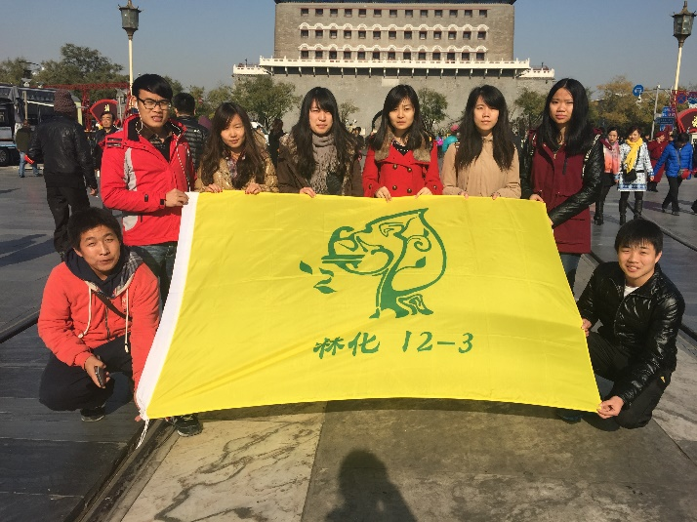

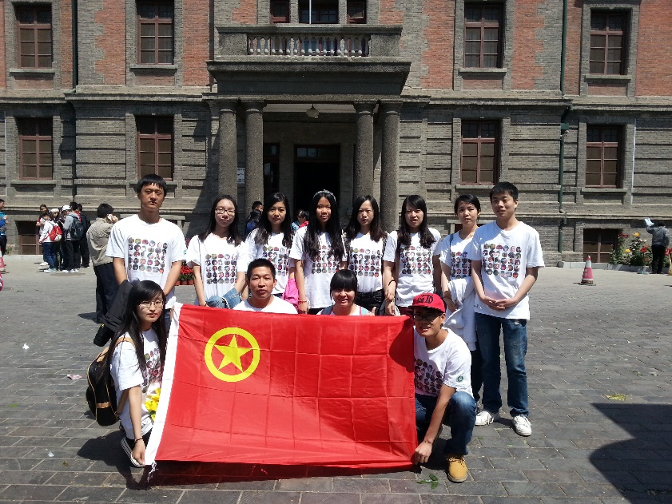
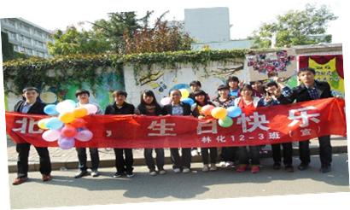
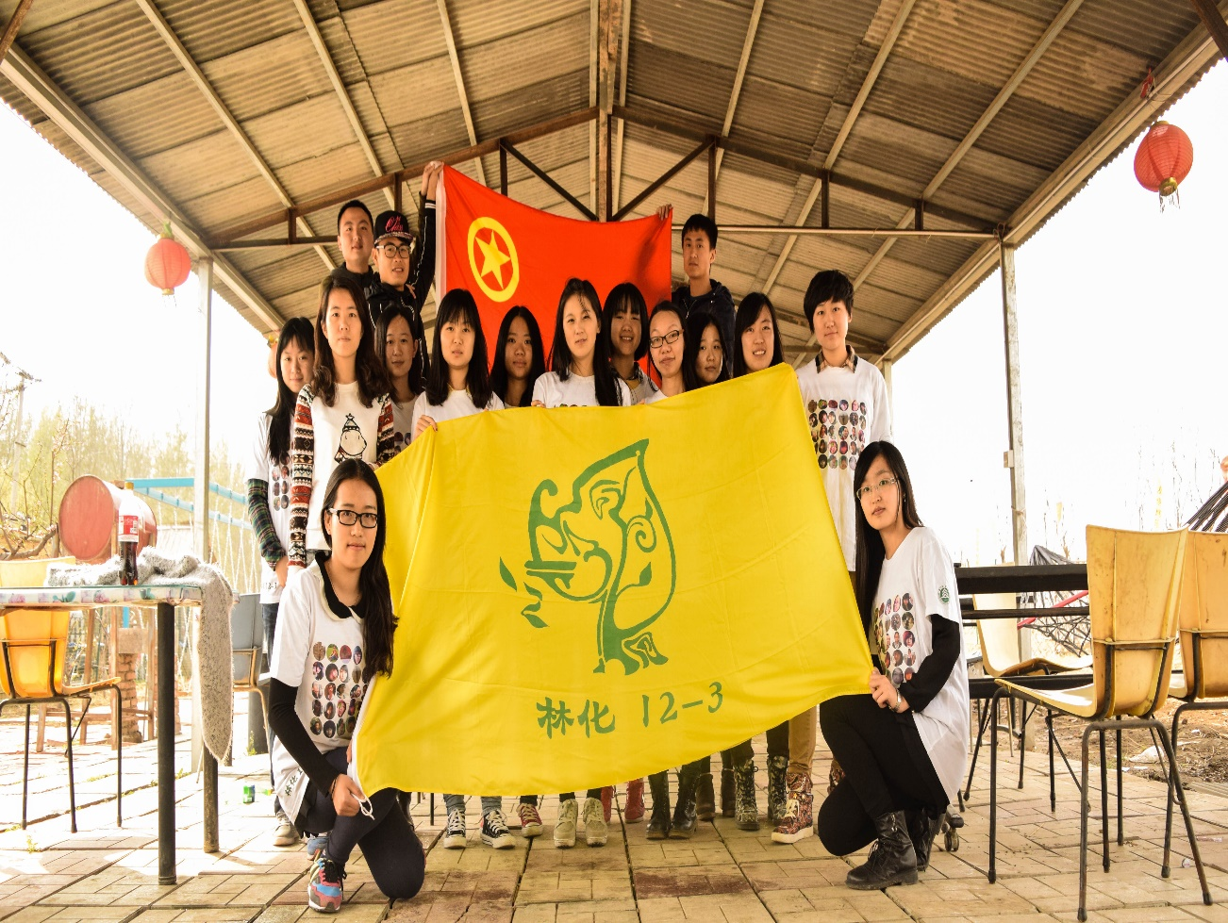
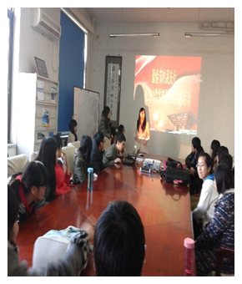
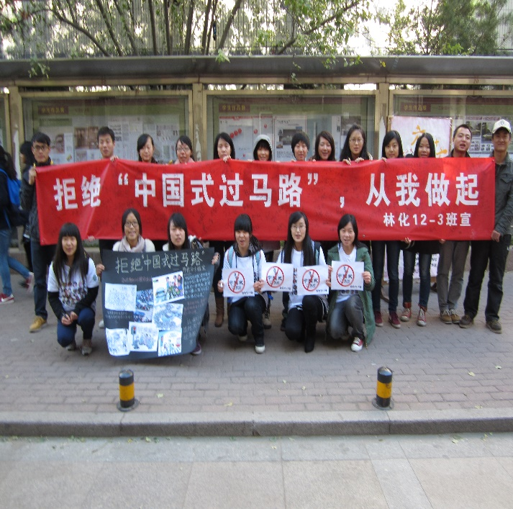
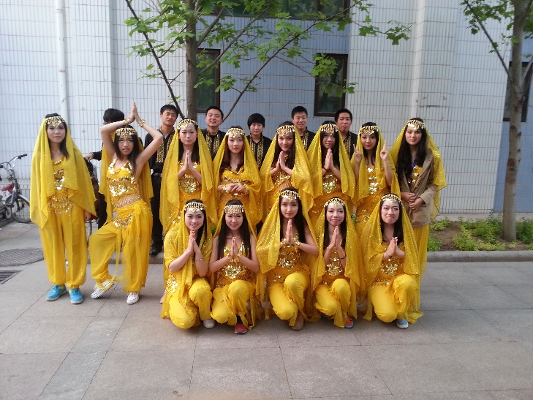
寻找消失的背影
追寻红色足迹
践行五四精神
我为校庆
做贡献
增强集体凝聚力
畅谈未来规划
我的
中国梦
拒绝中国式过马路
四月风

Slide 16
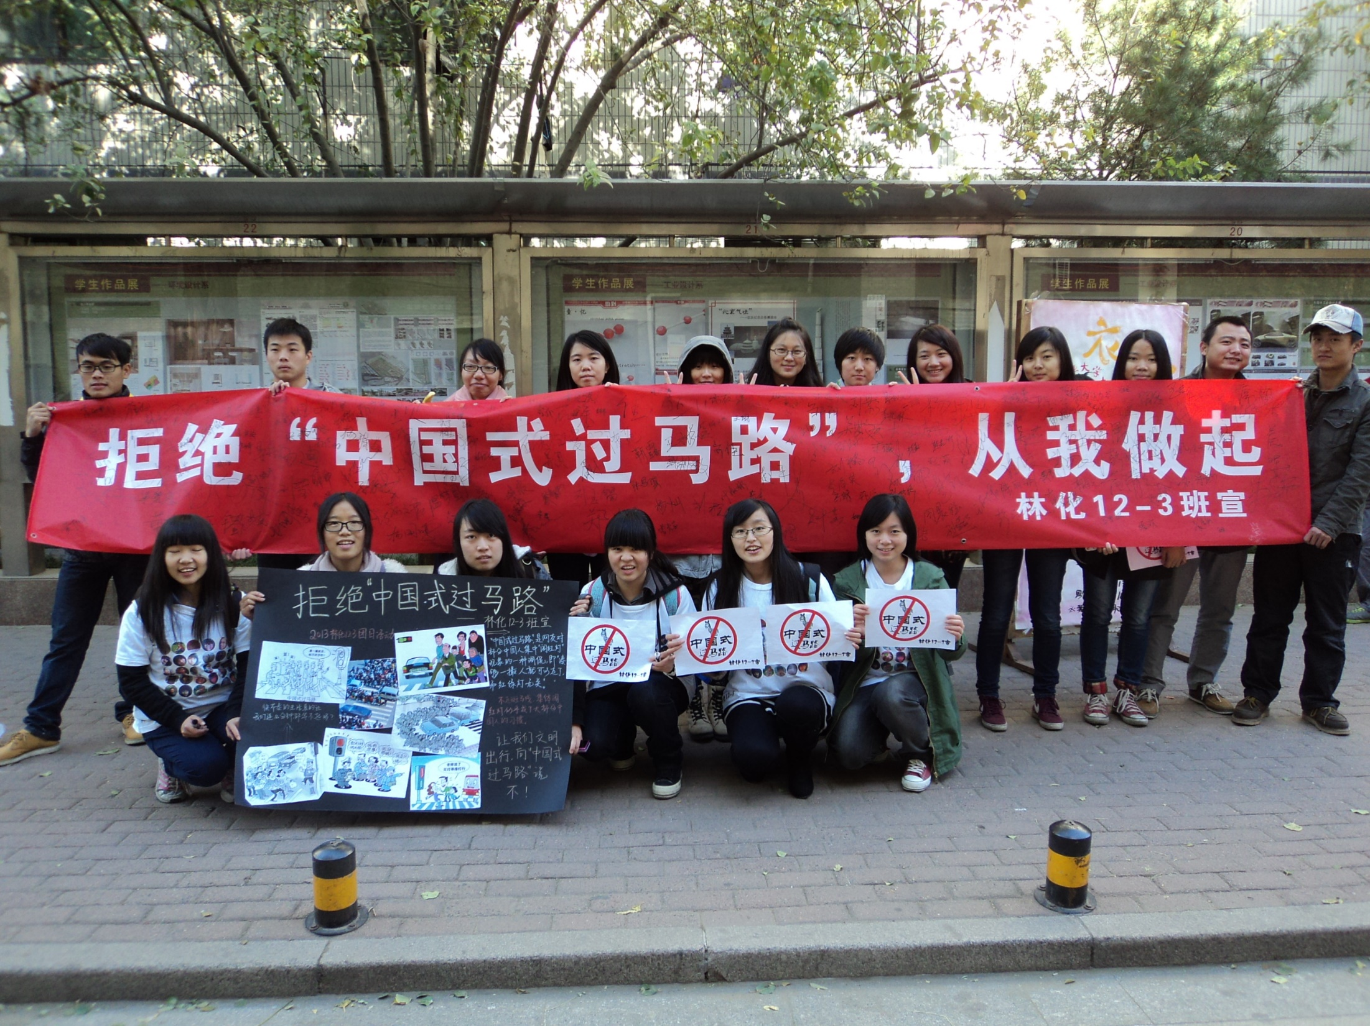

Slide 17
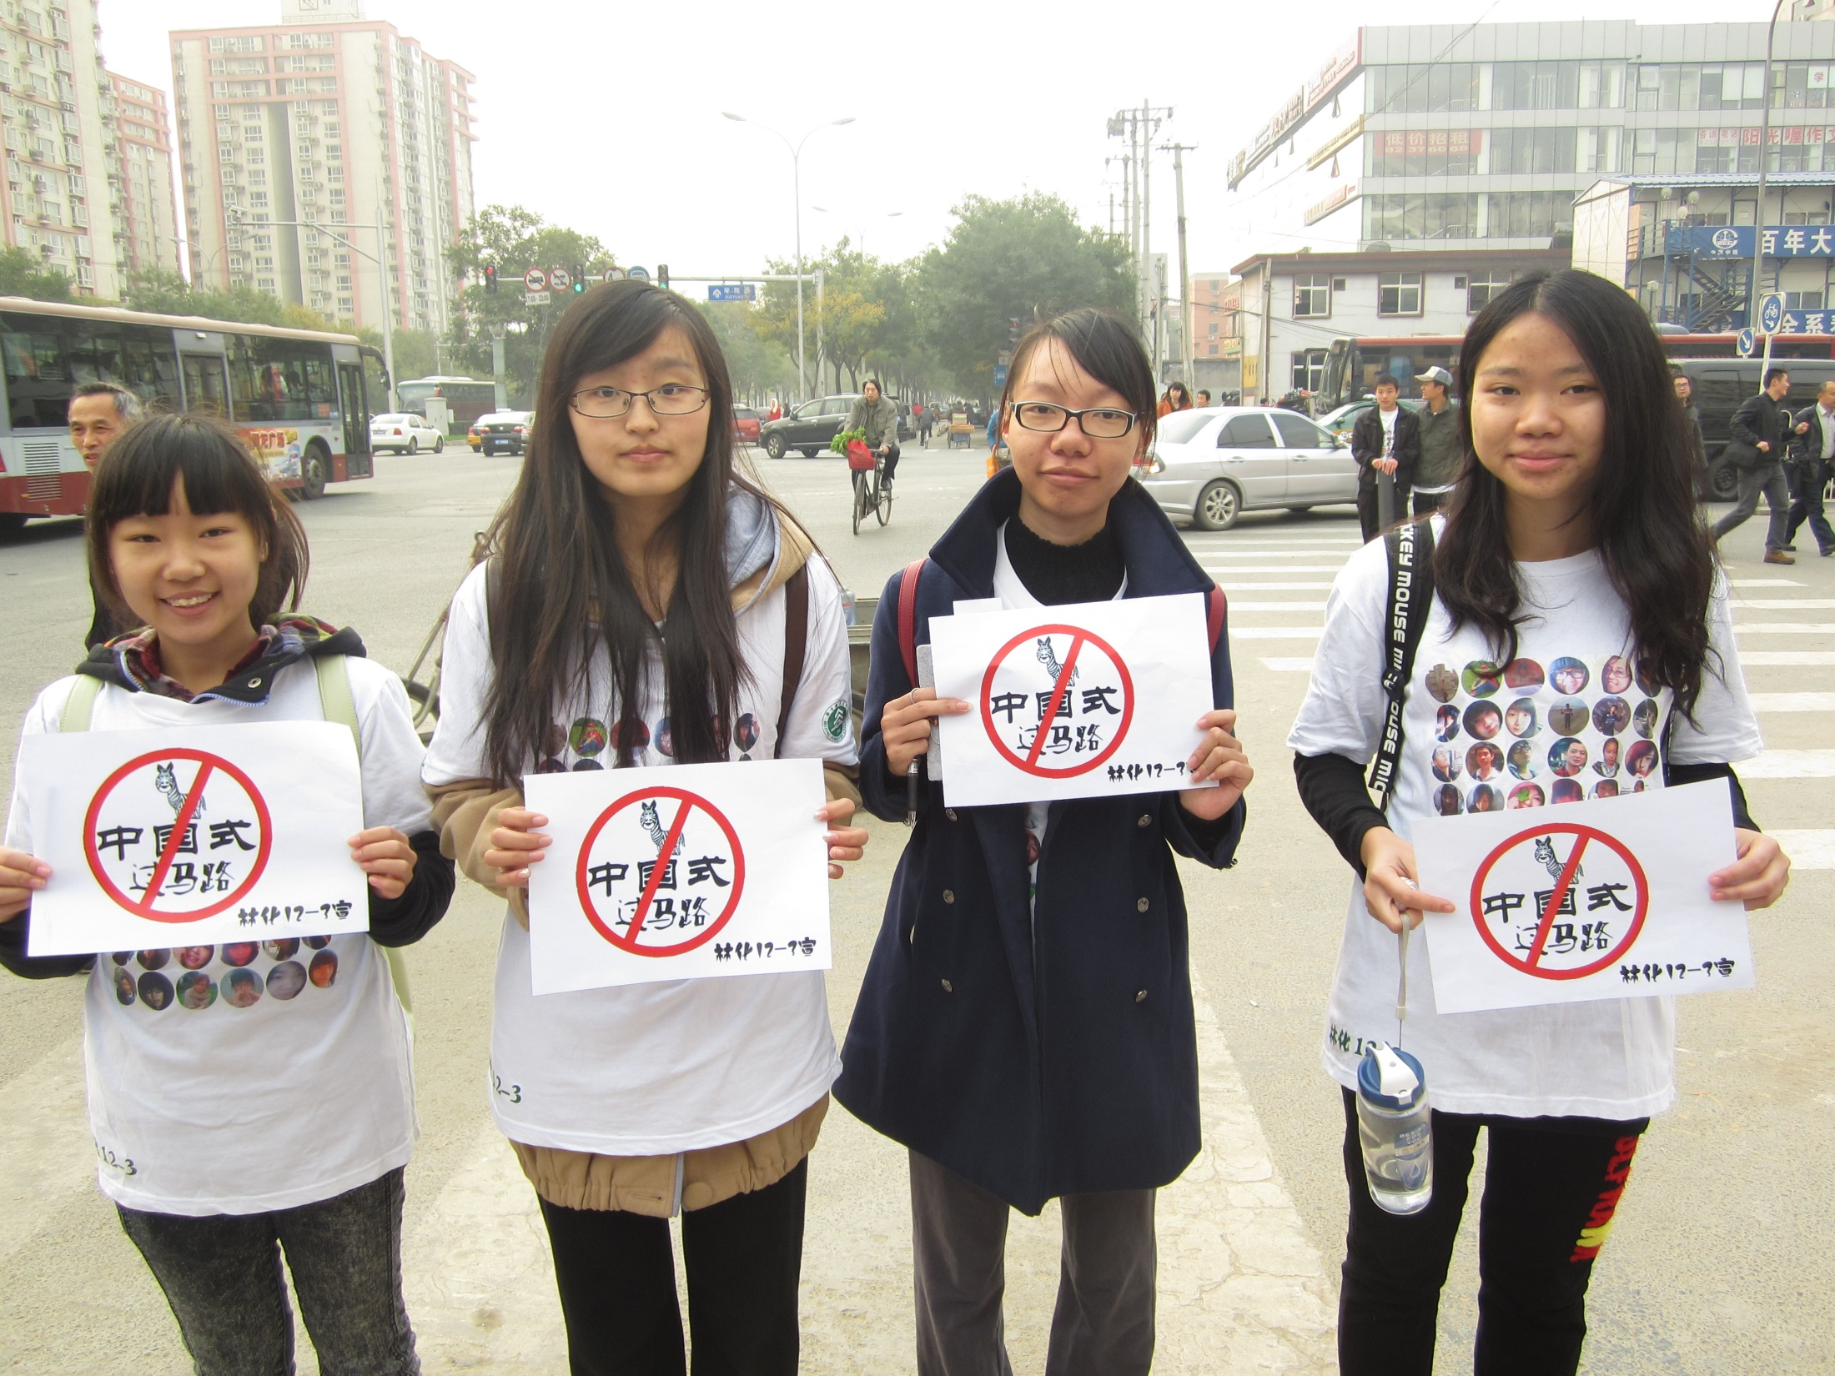

Slide 18
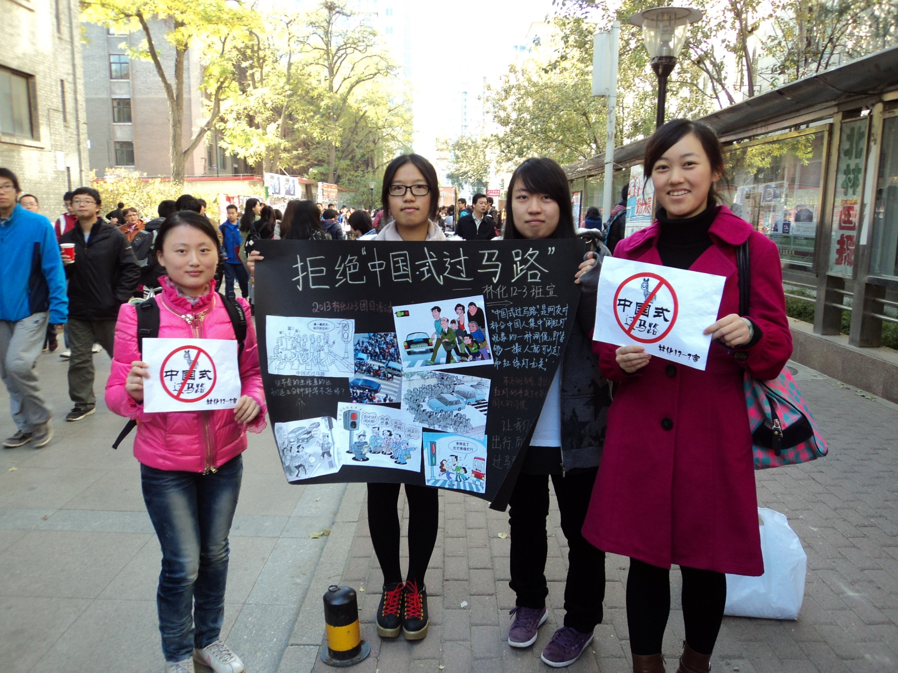

Slide 19
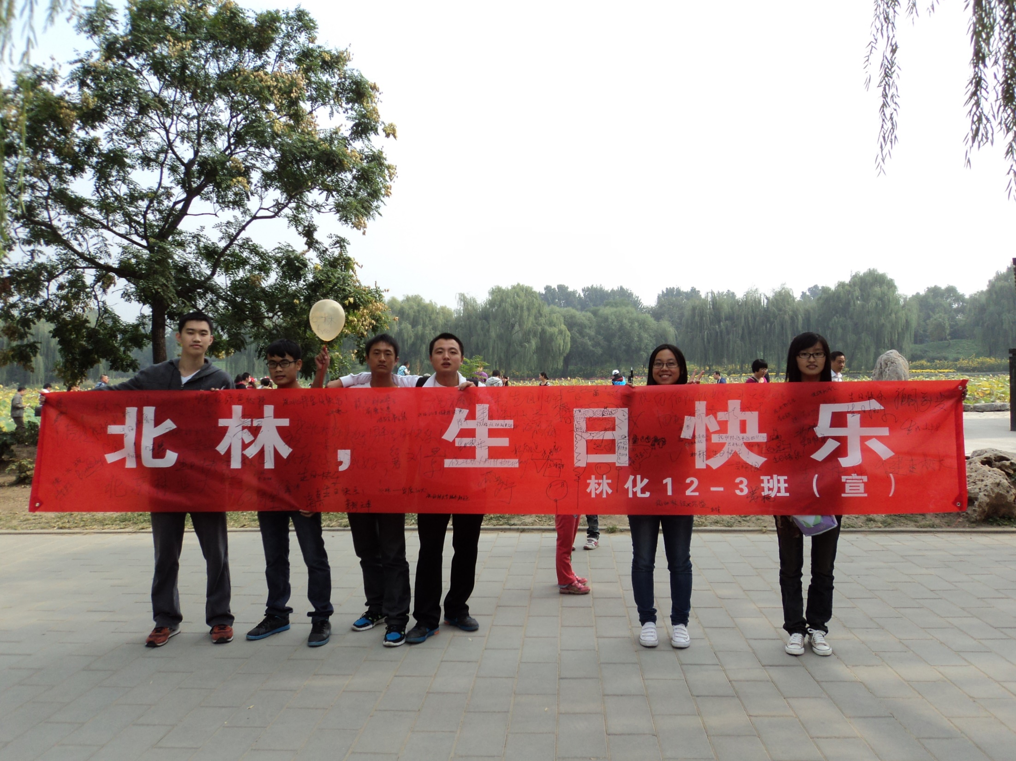

Slide 20
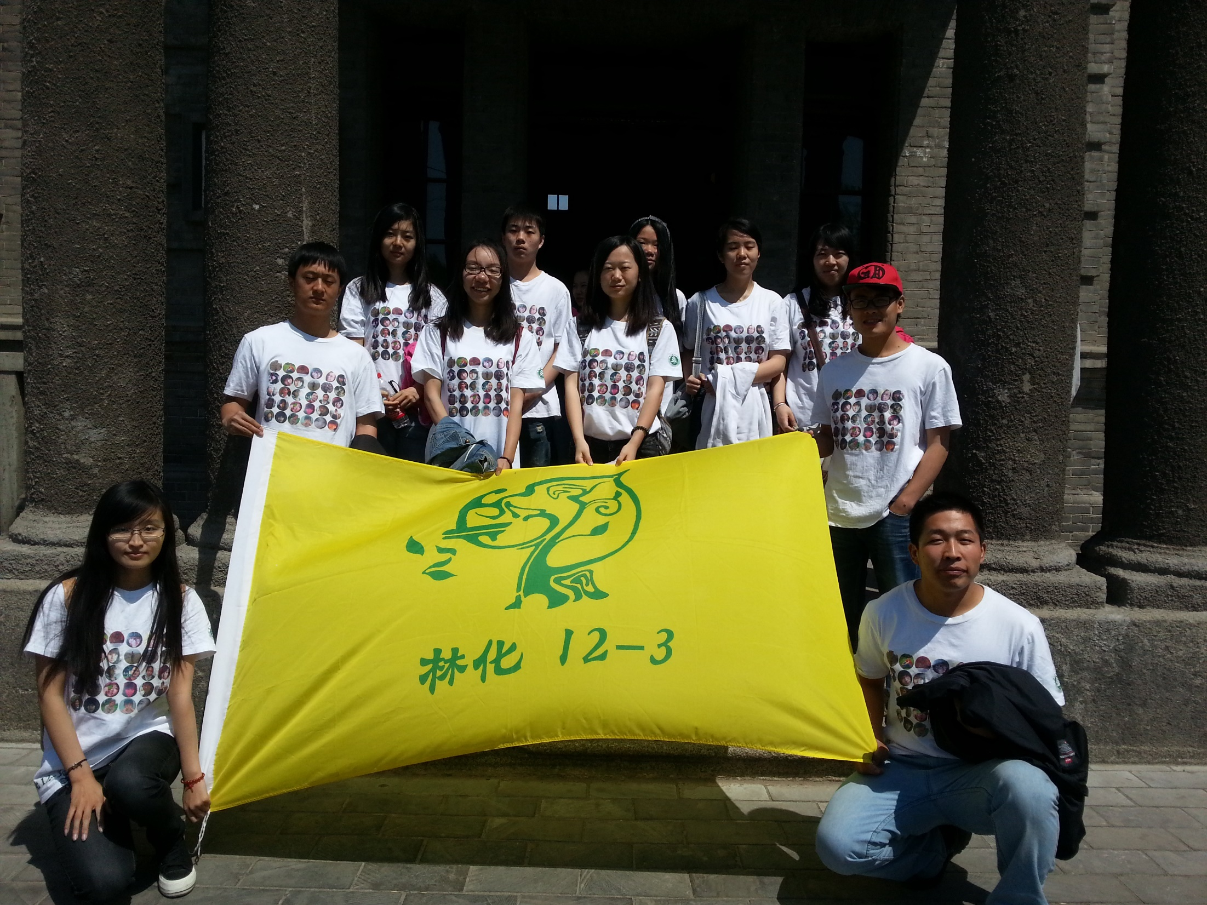

Slide 21
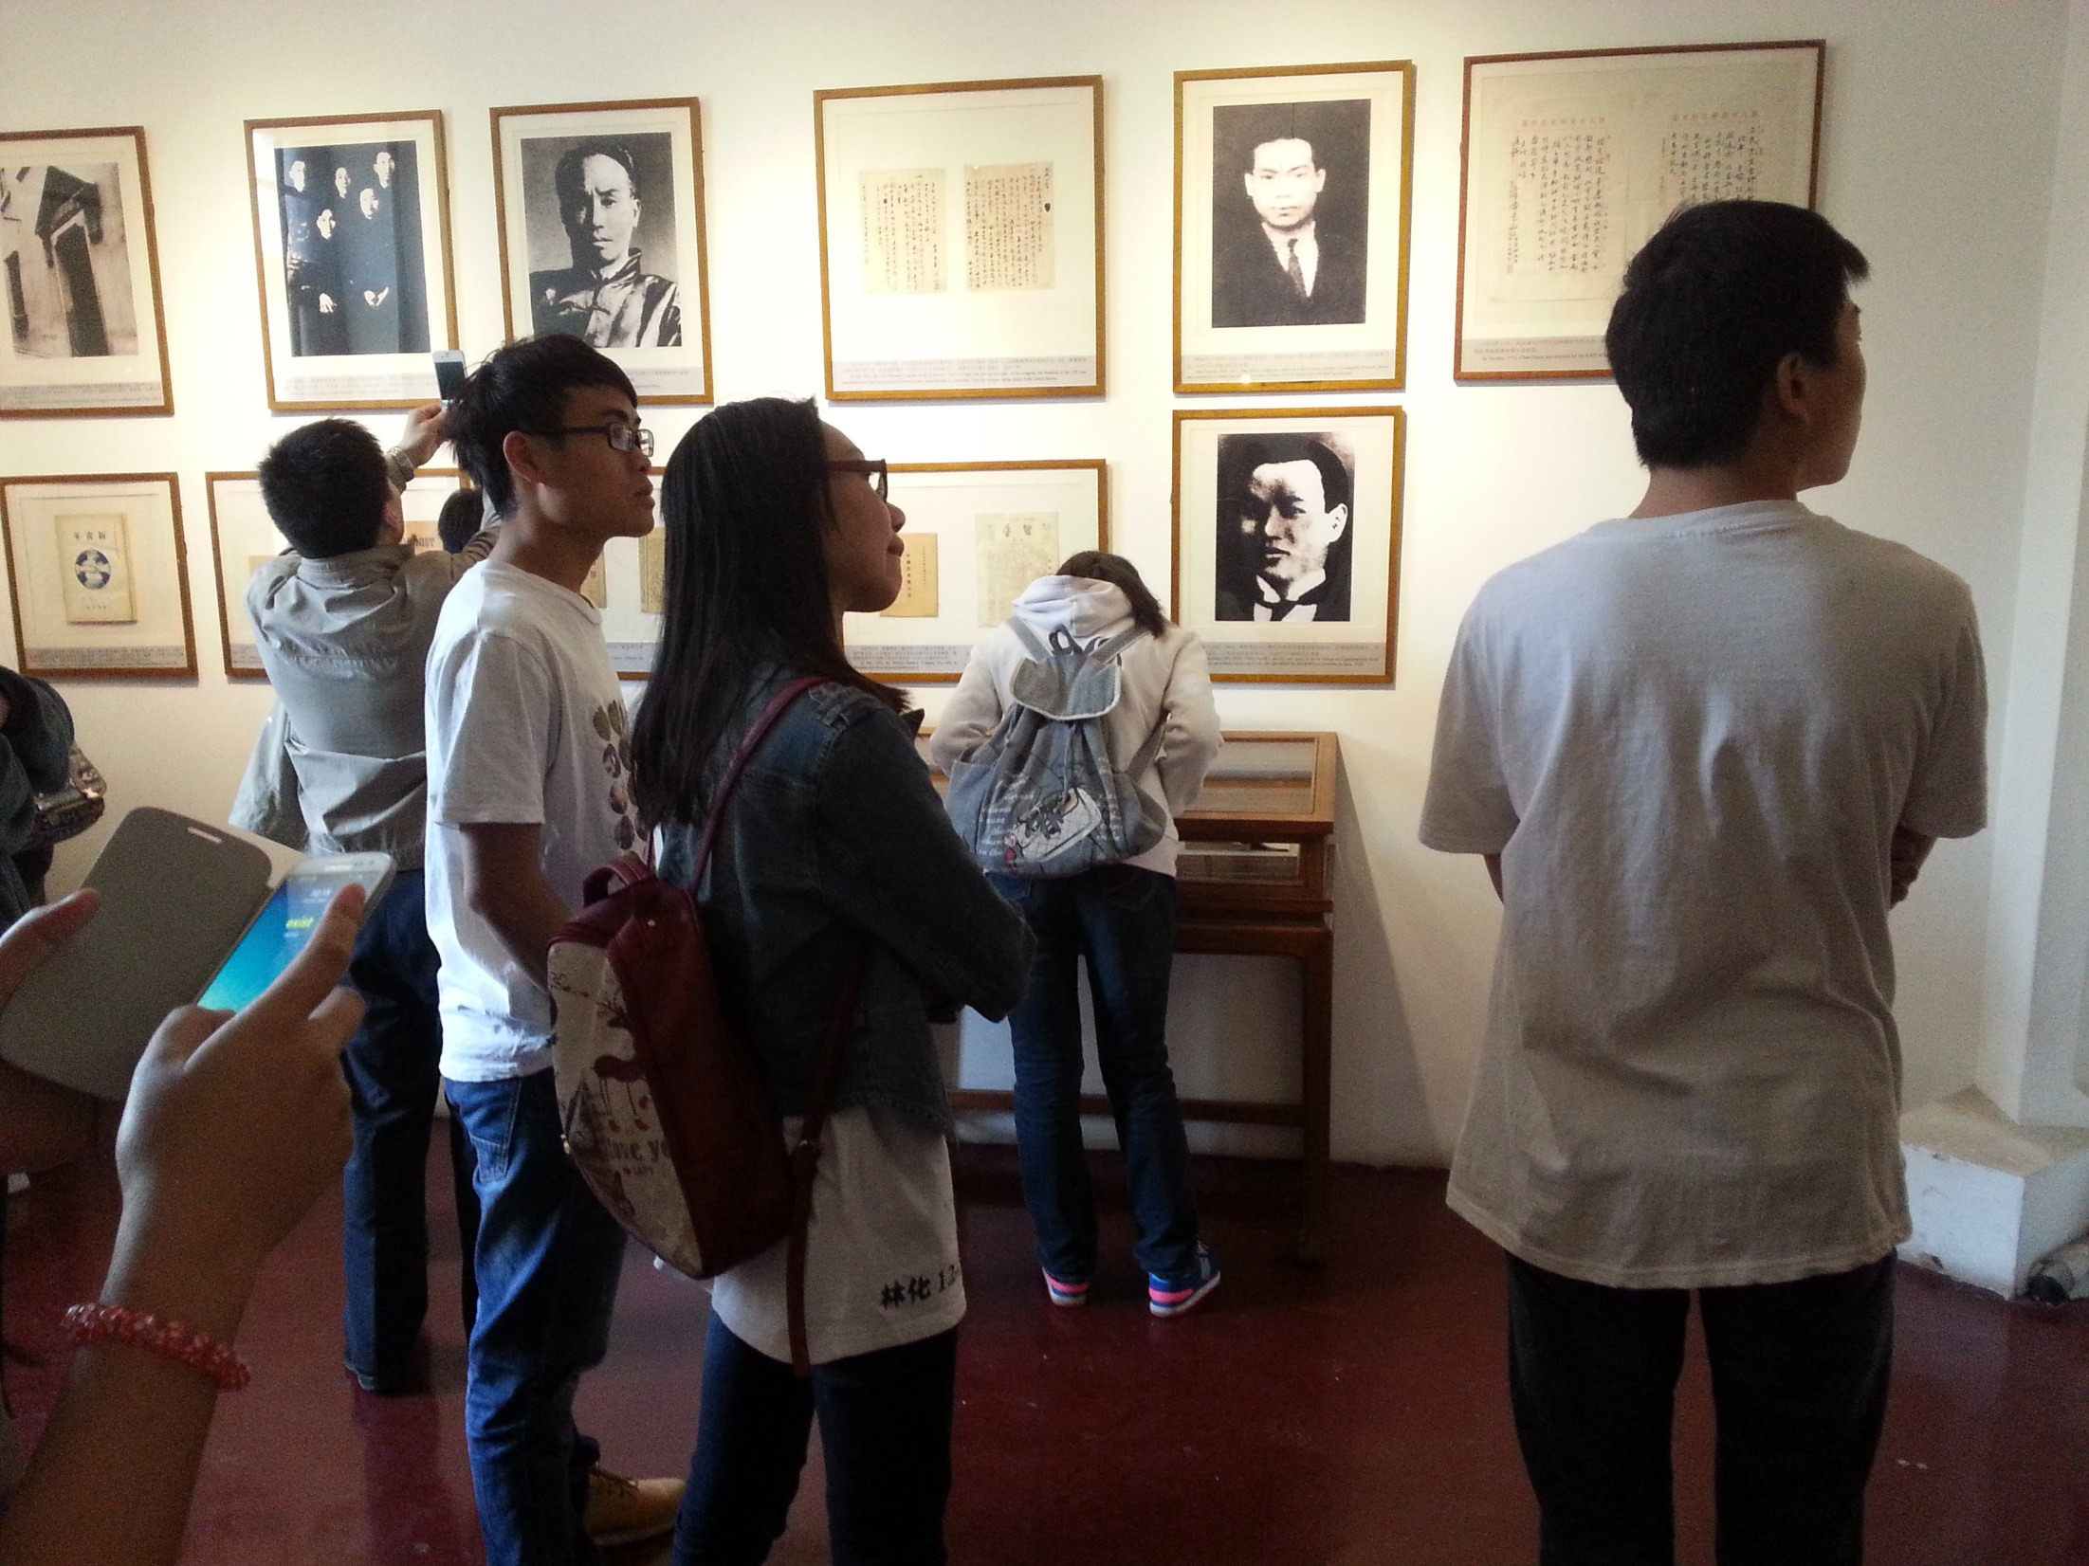

Slide 22
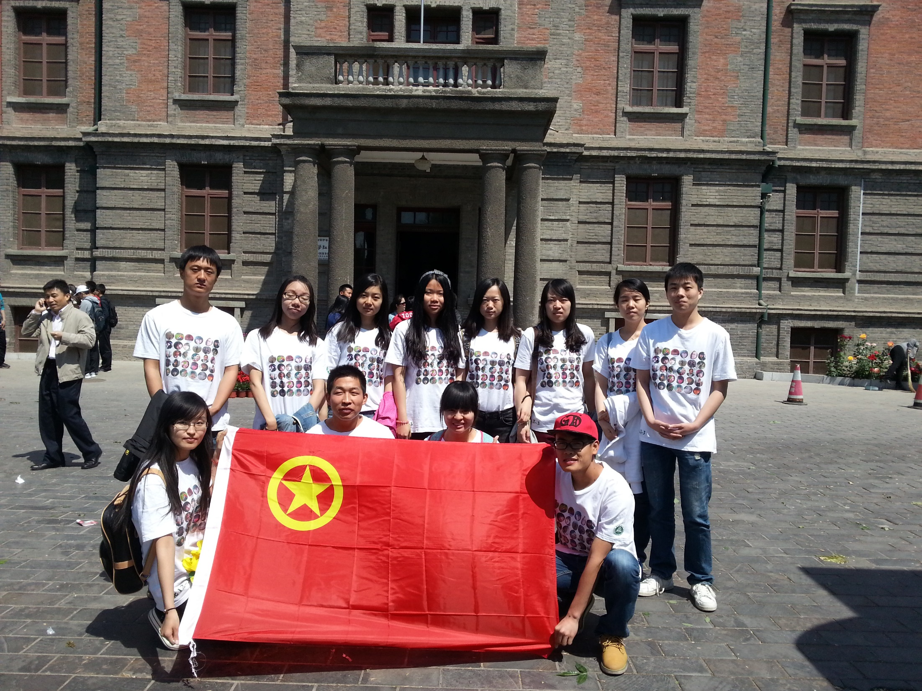

Slide 23
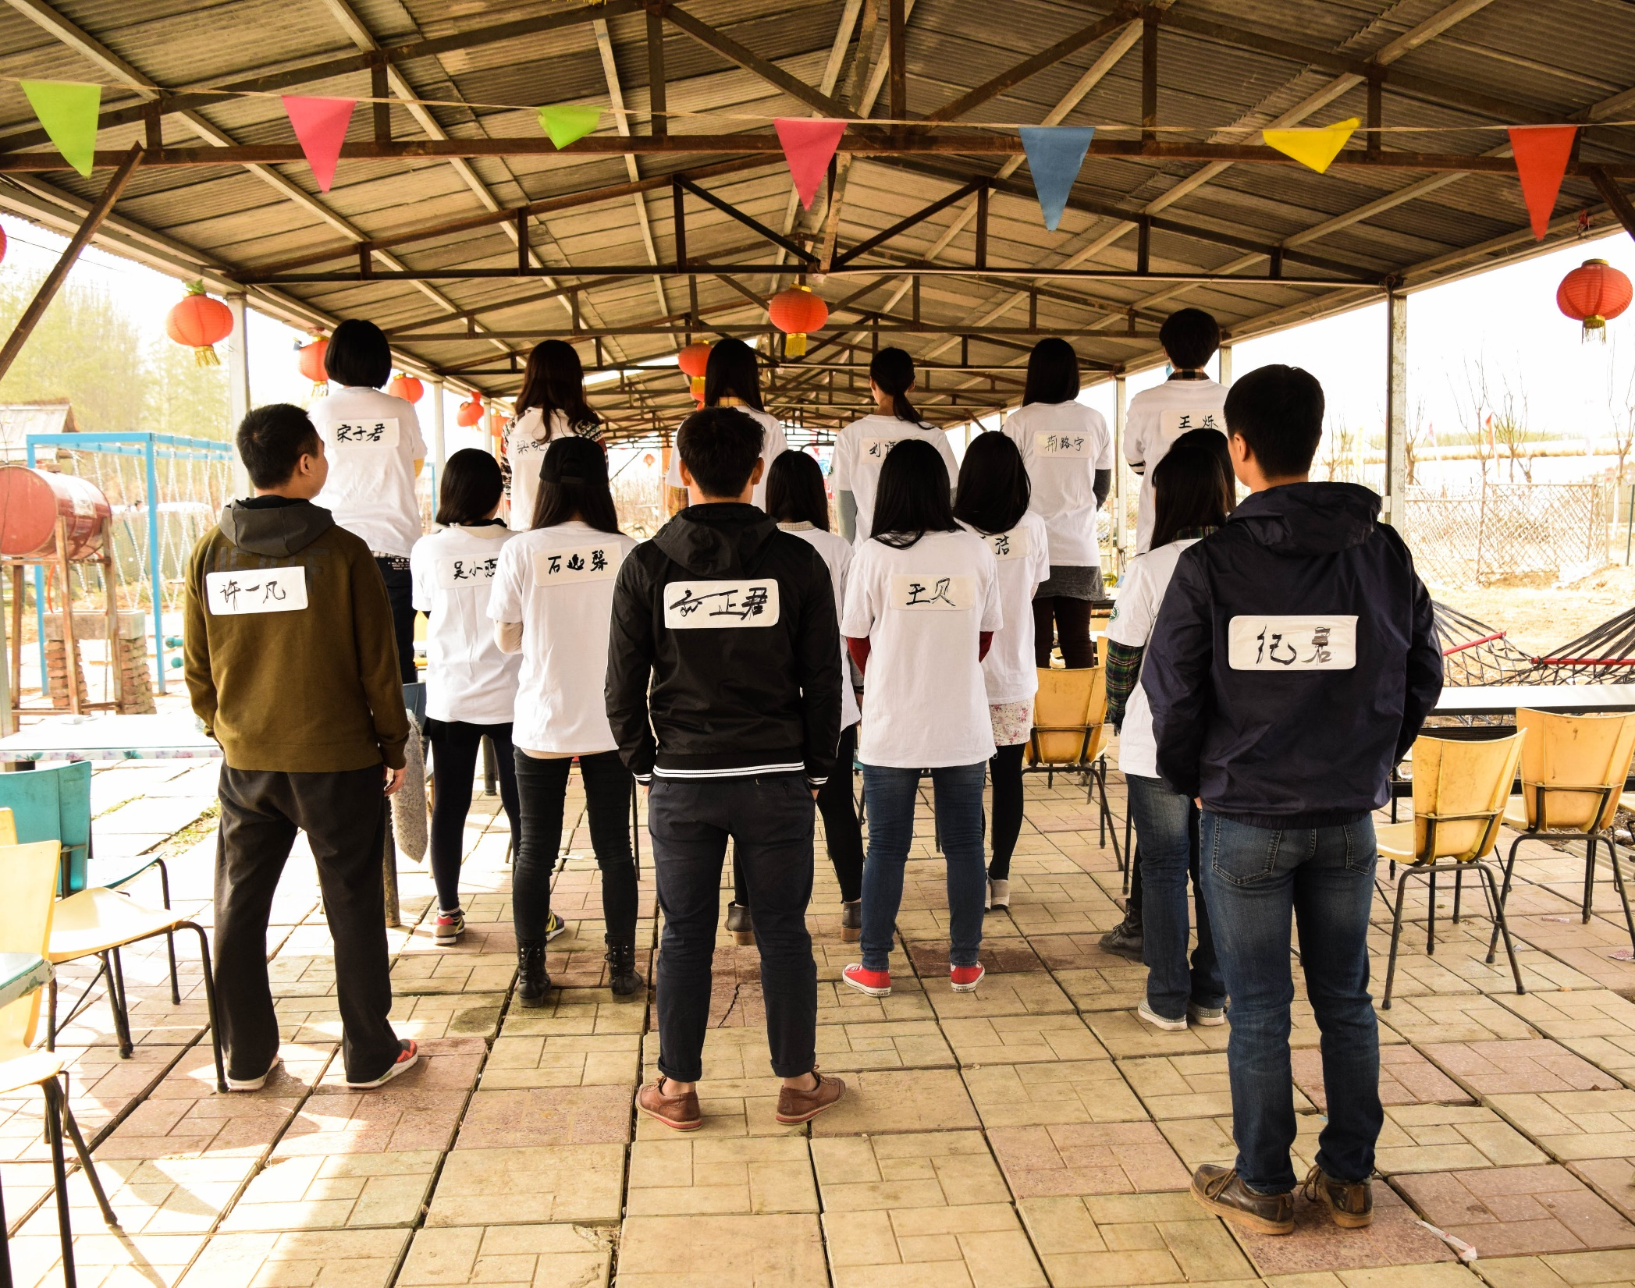

Slide 24


Slide 25
班级
活动
Part
FOUR
4

Slide 26

活动目的
·提高班级凝聚力
·促进同学之间的感情交流
·丰富课余生活

Slide 27
A 单纯聚餐-吃遍海淀区所有清真餐厅
B 集体出行-女神变汉子，男神变逗比
C 文艺表演-我们都是舞神
D心理团辅-心与心的沟通
活动形式

Slide 28
胃点
自助烧烤一出手，瞬间增肥有木有
笑点
激烈撕名牌游戏，不服来战！
泪点
谈毕业，谈爱情，说出心里话，传递祝福与温暖.

Slide 29
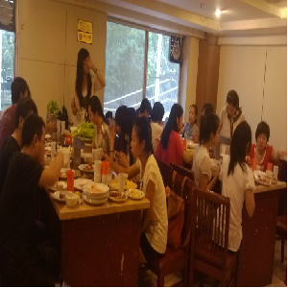
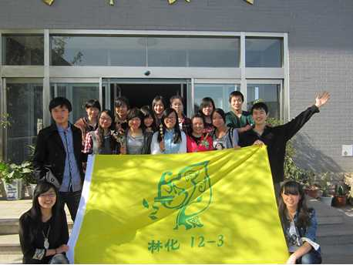
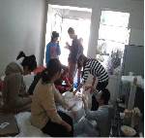
鹫峰烧烤看日出
汉丽轩自助烤肉
日租房动手包饺子
本页摄影师——纪君（回族）

Slide 30
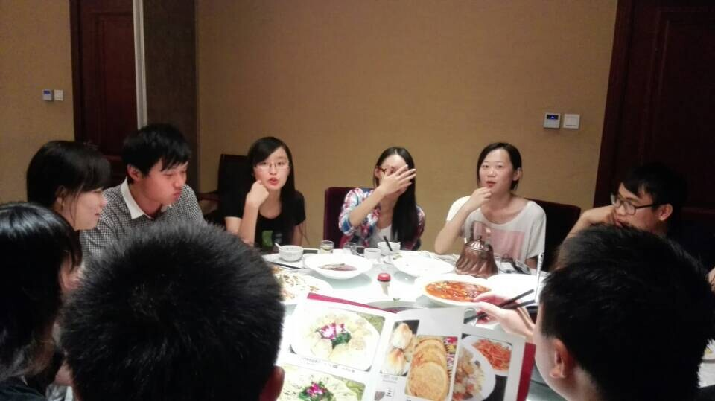

Slide 31
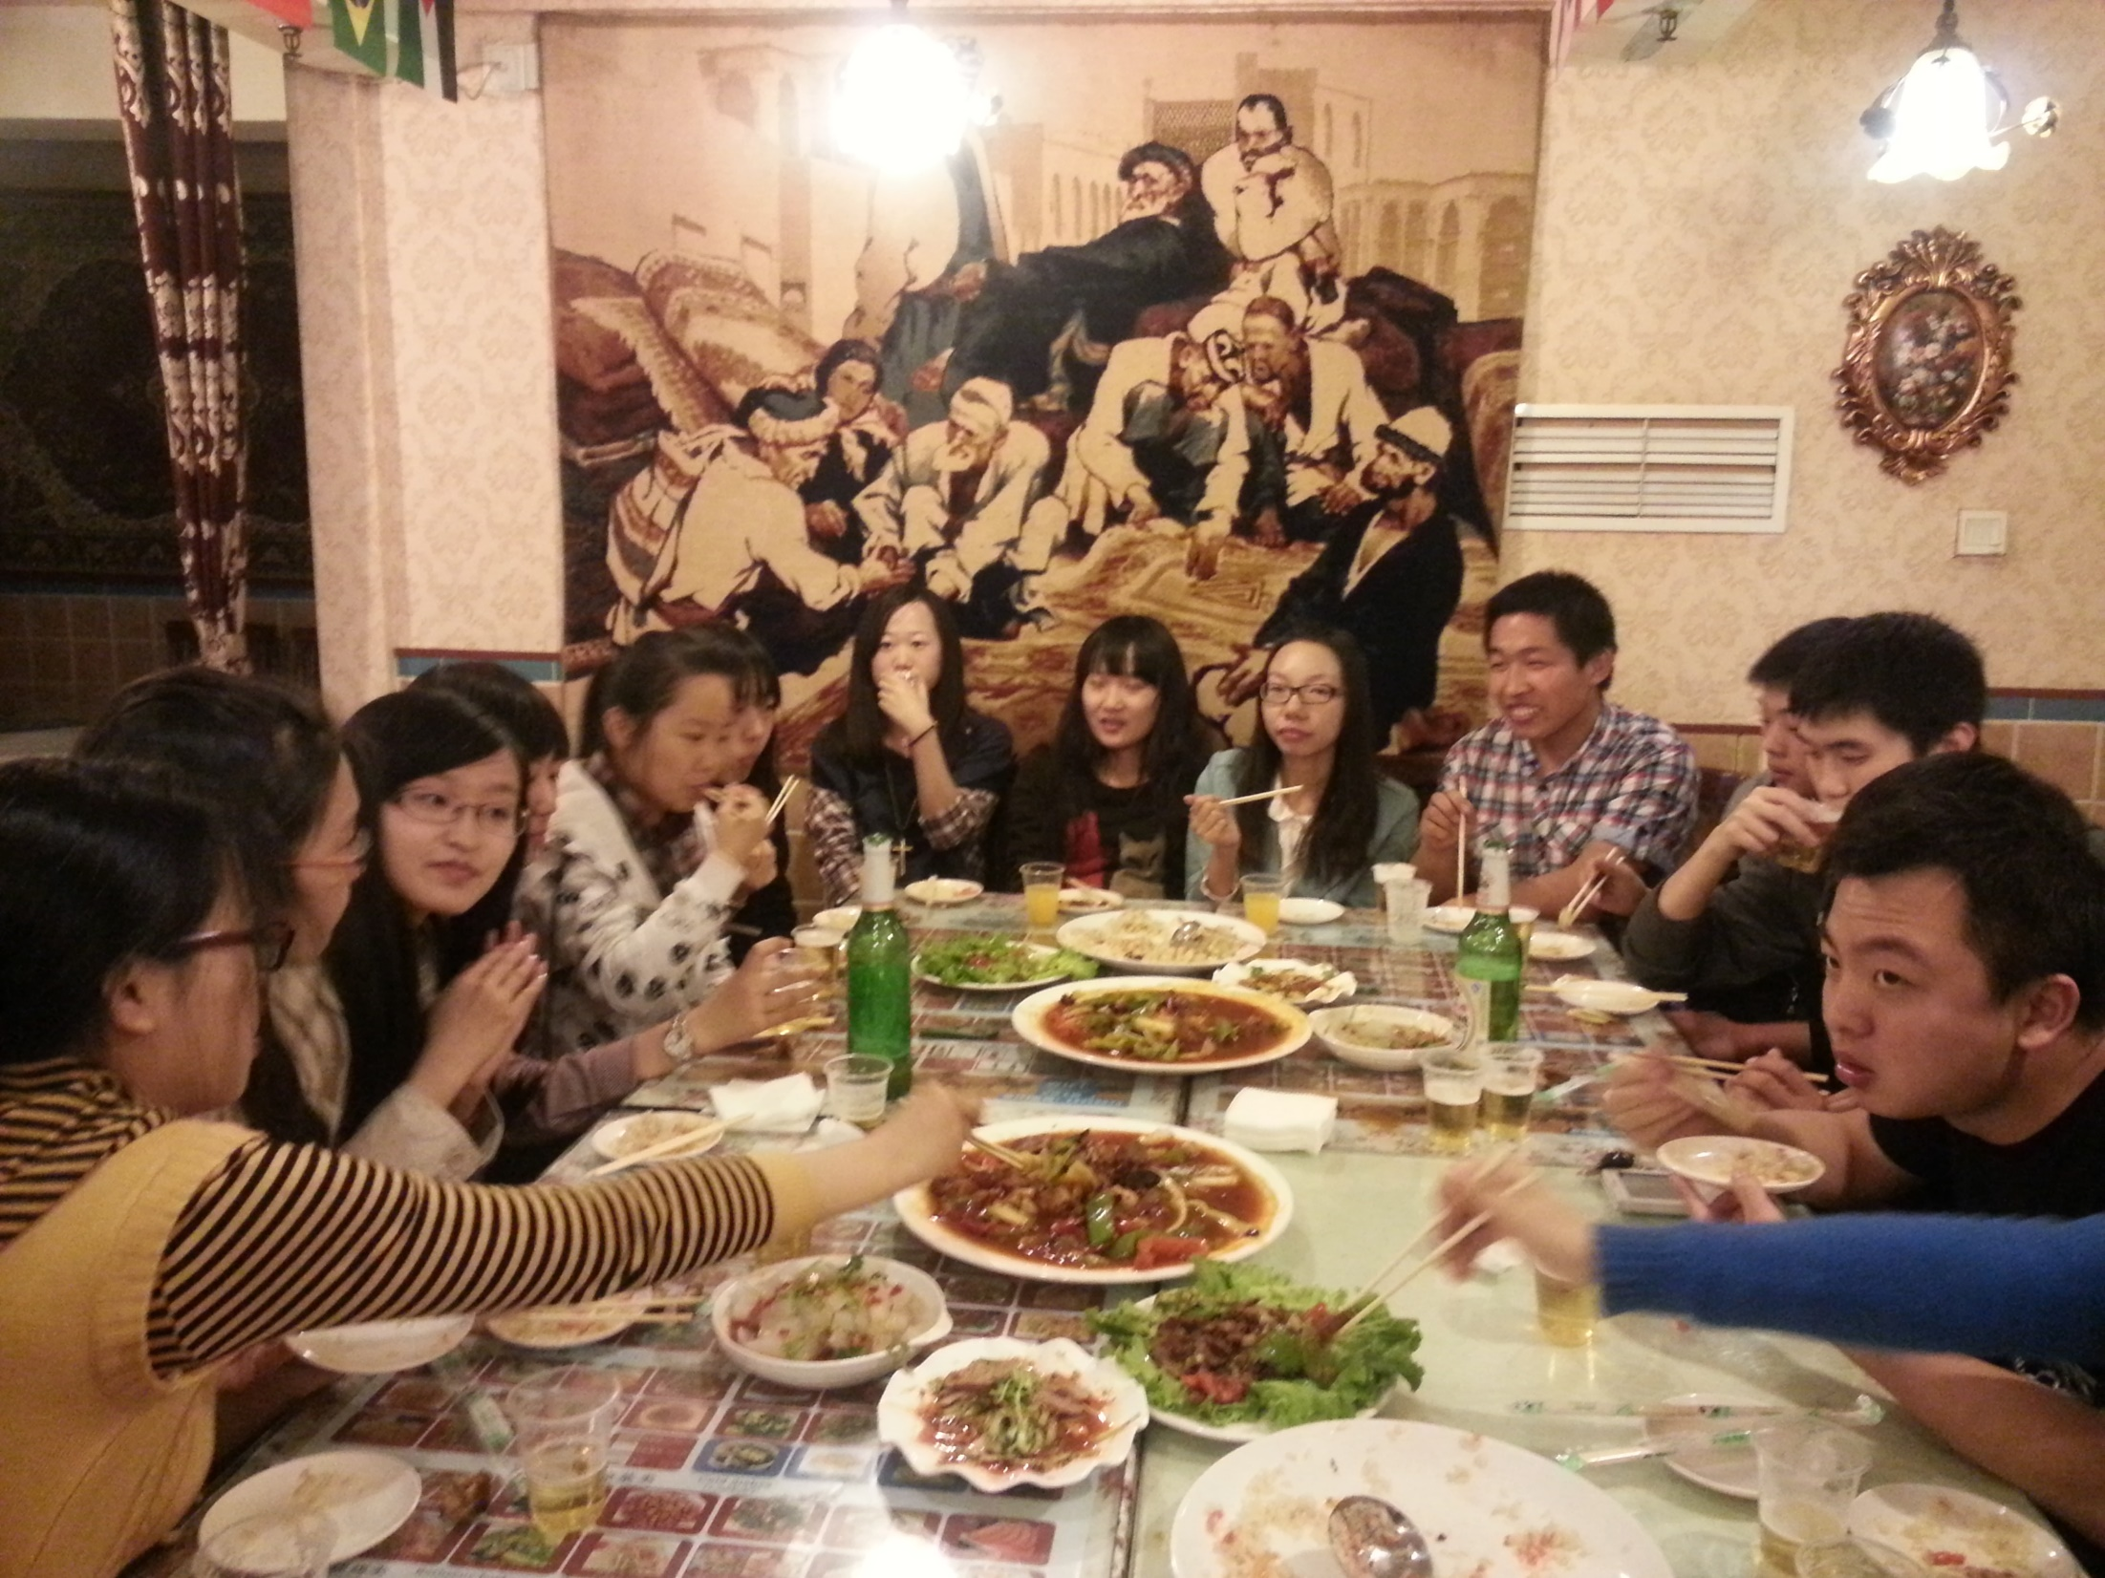
男 生 节

Slide 32
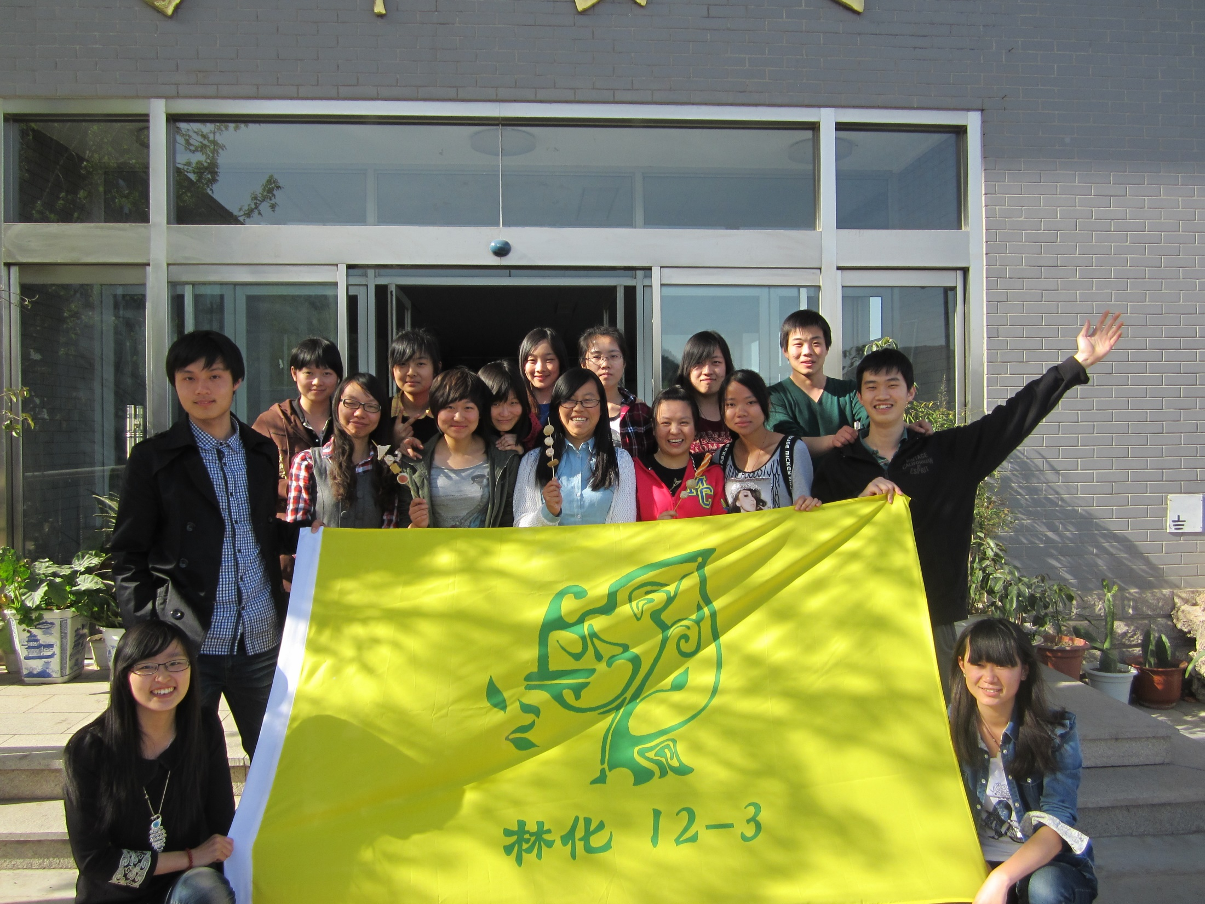
鹫峰之行

Slide 33
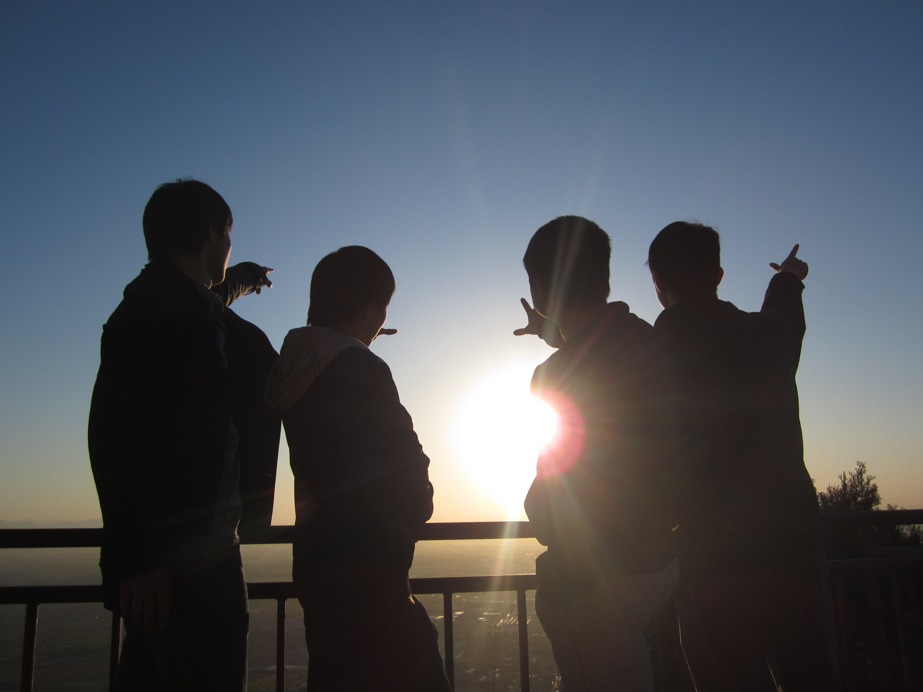
“我们”的日出

Slide 34
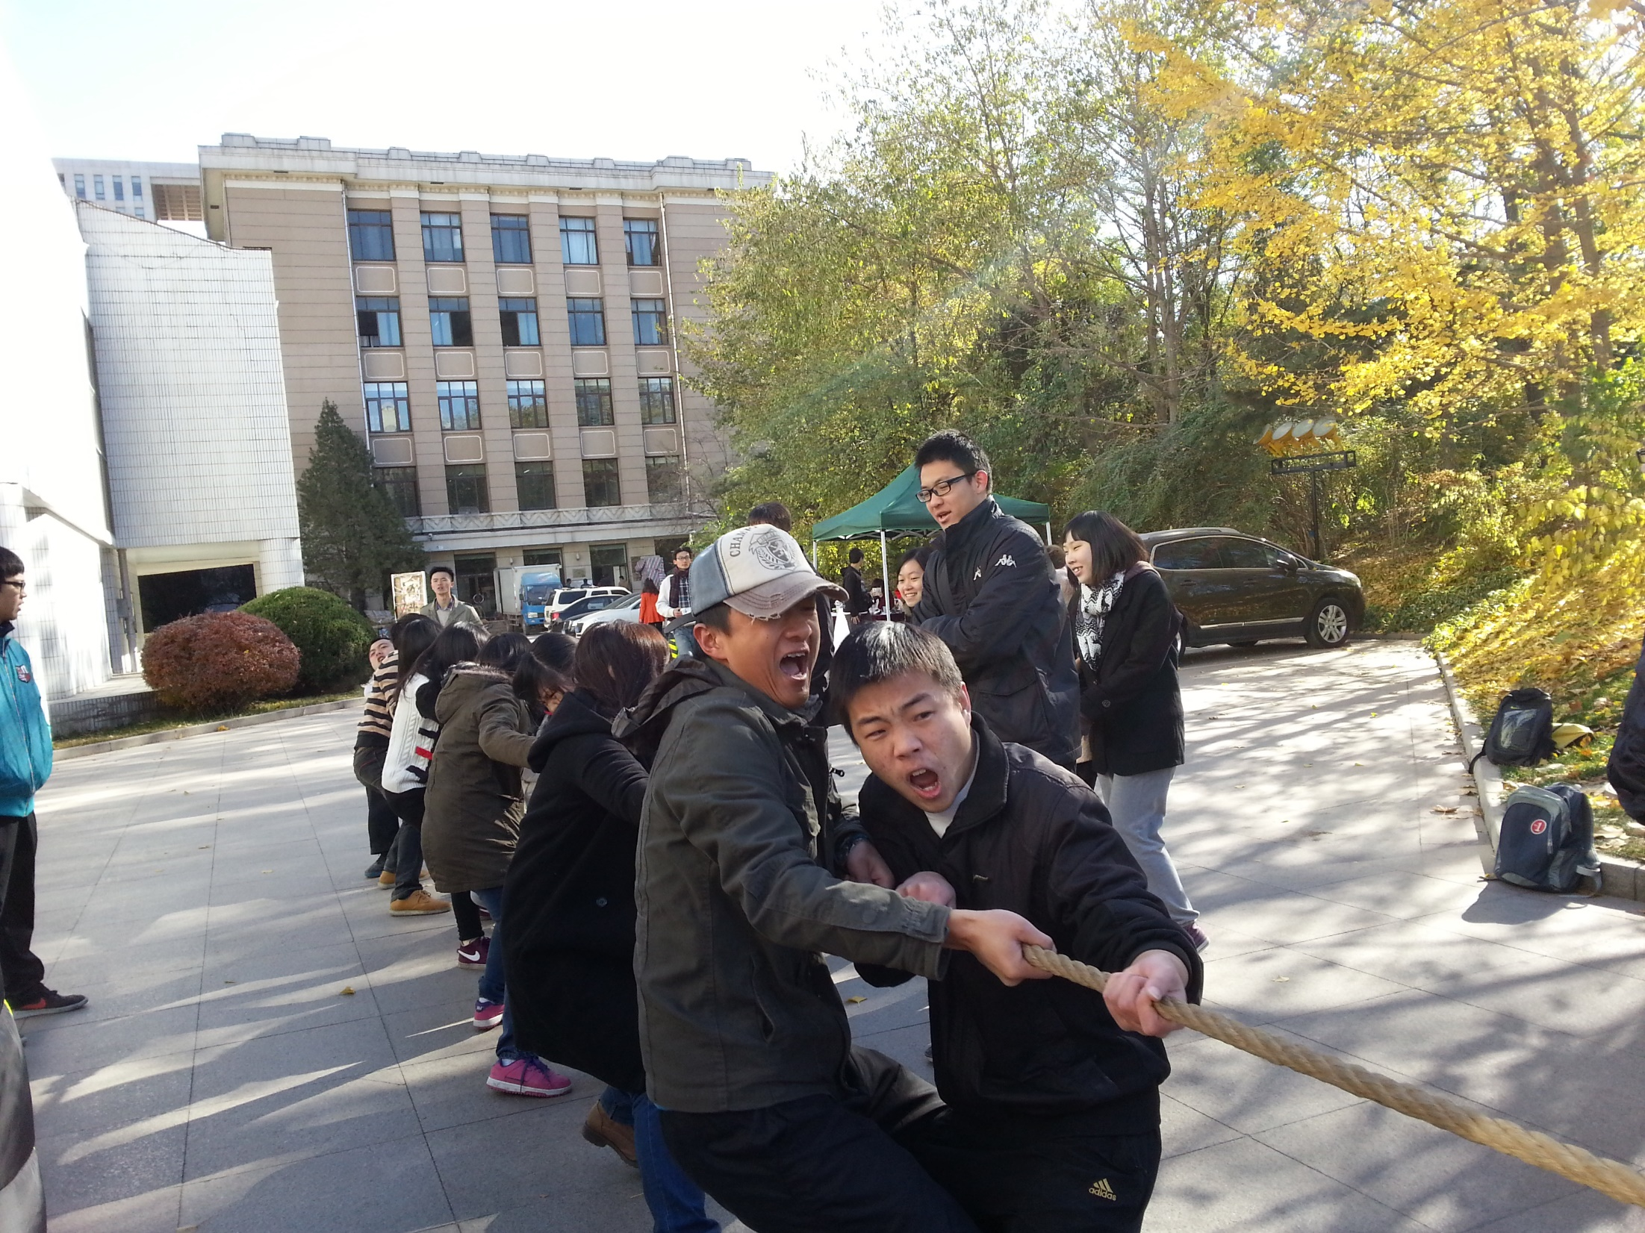
拔河比赛

Slide 35
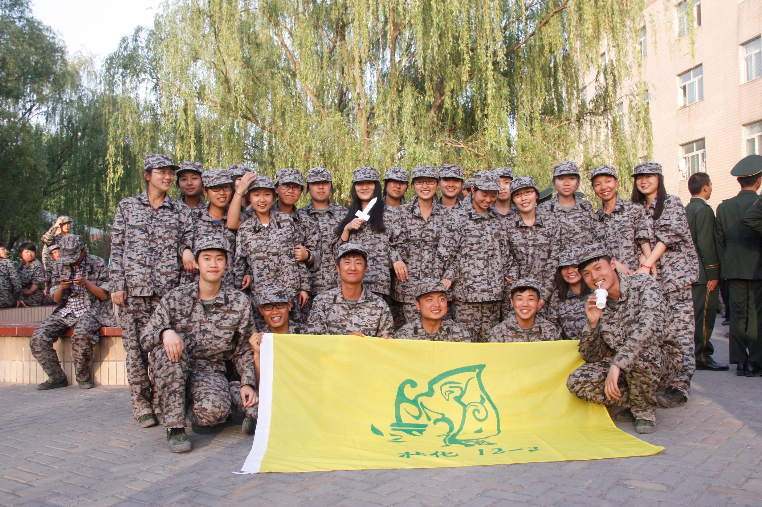
五月军训

Slide 36
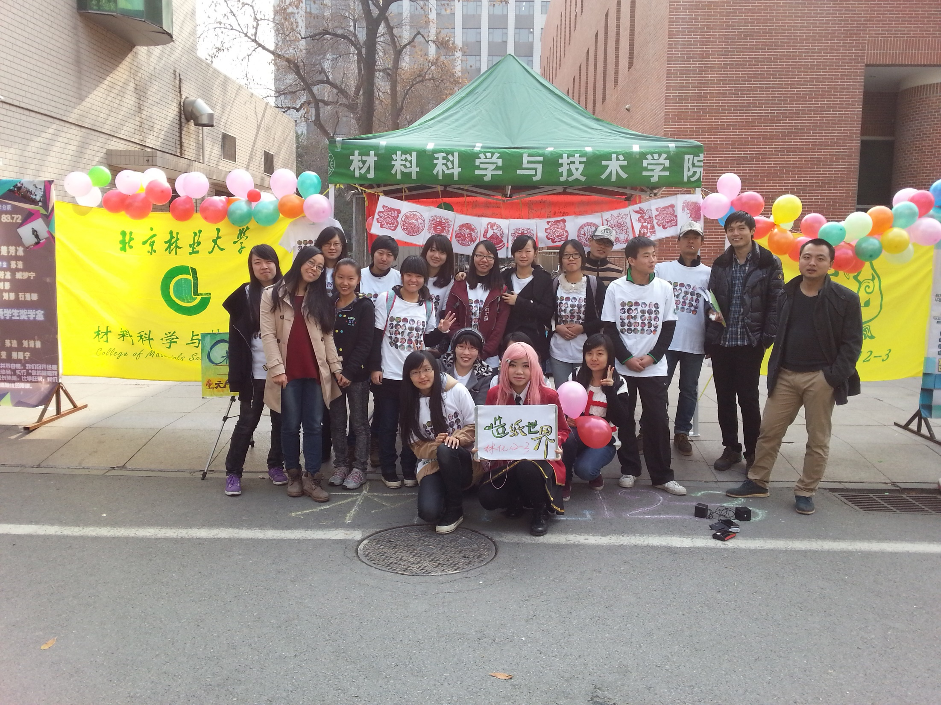
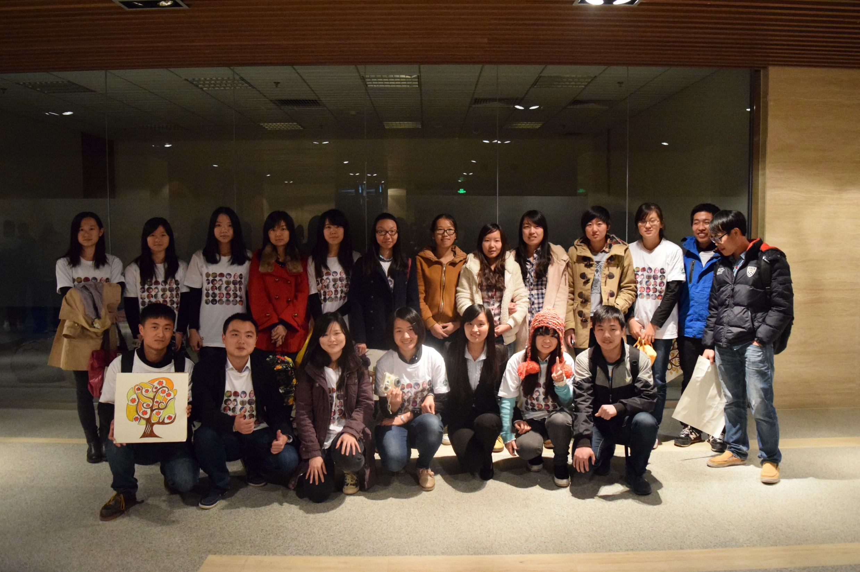
两年十佳

Slide 37
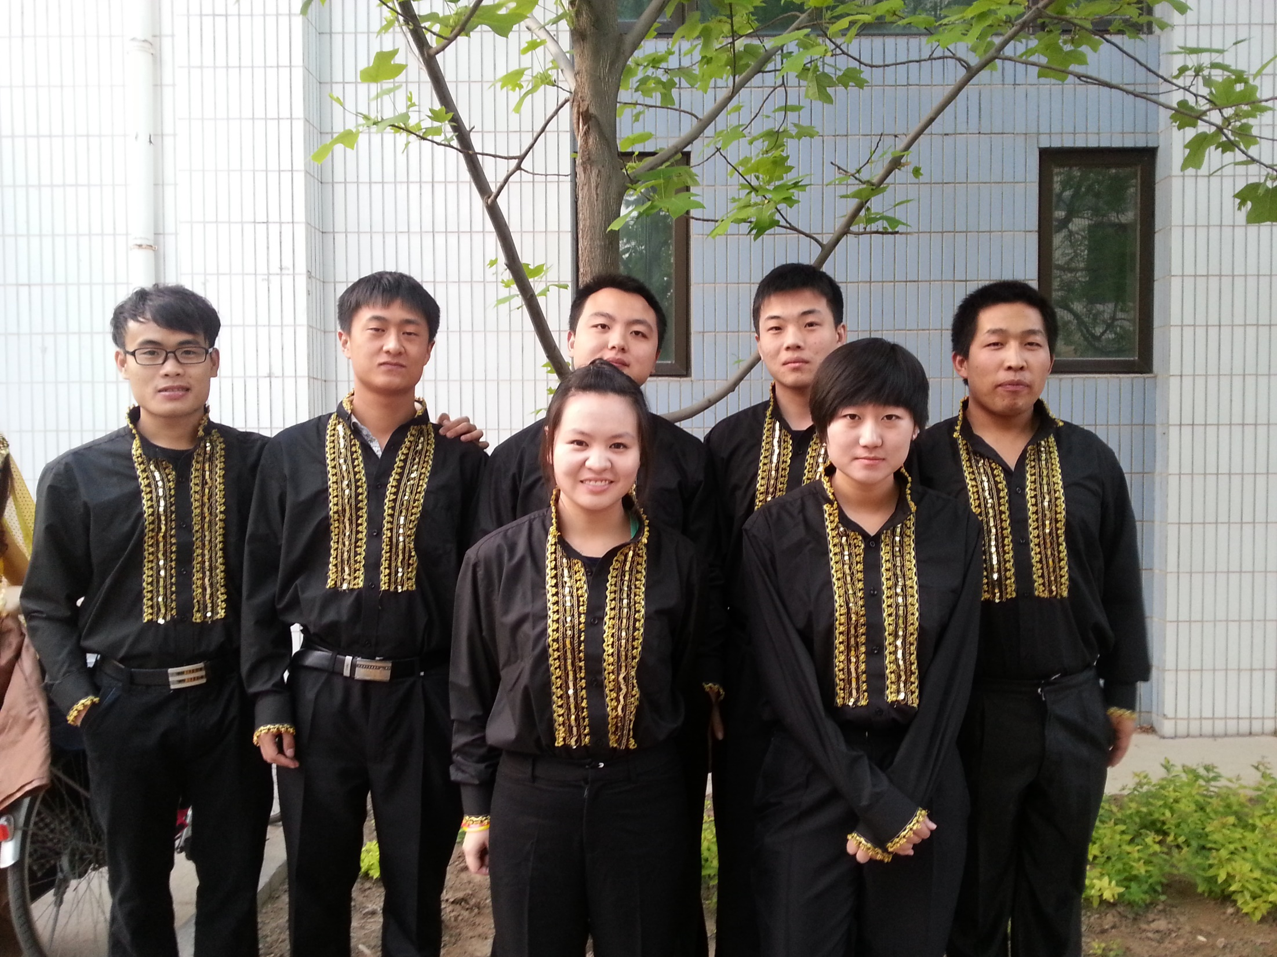
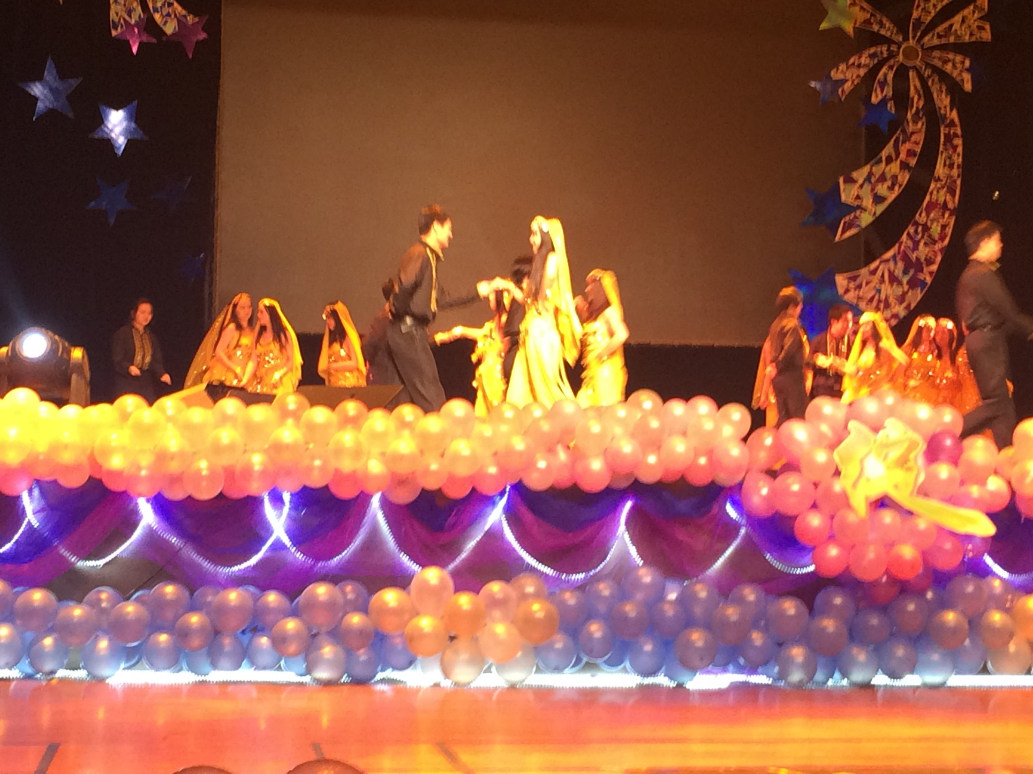
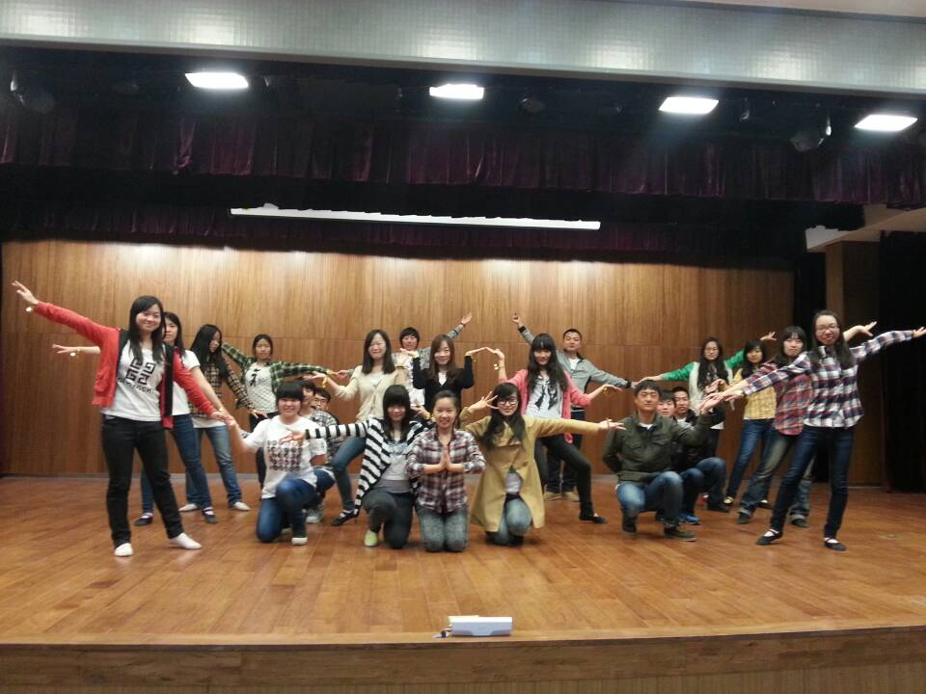
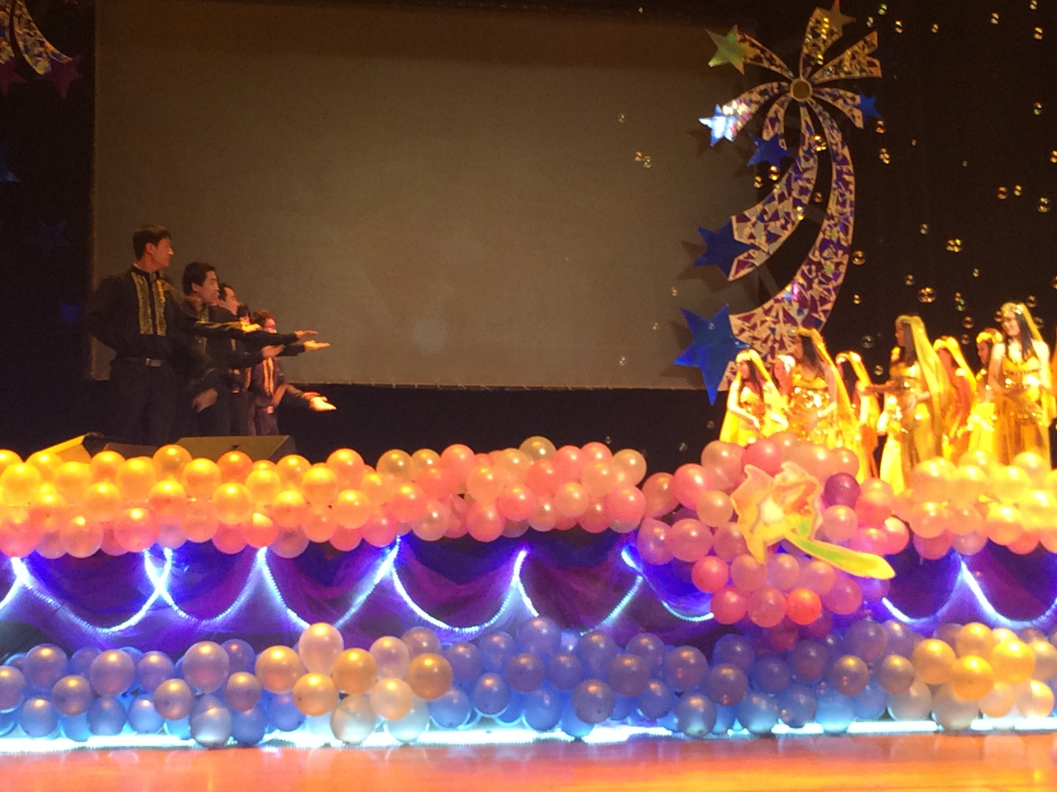
材华四月

Slide 38
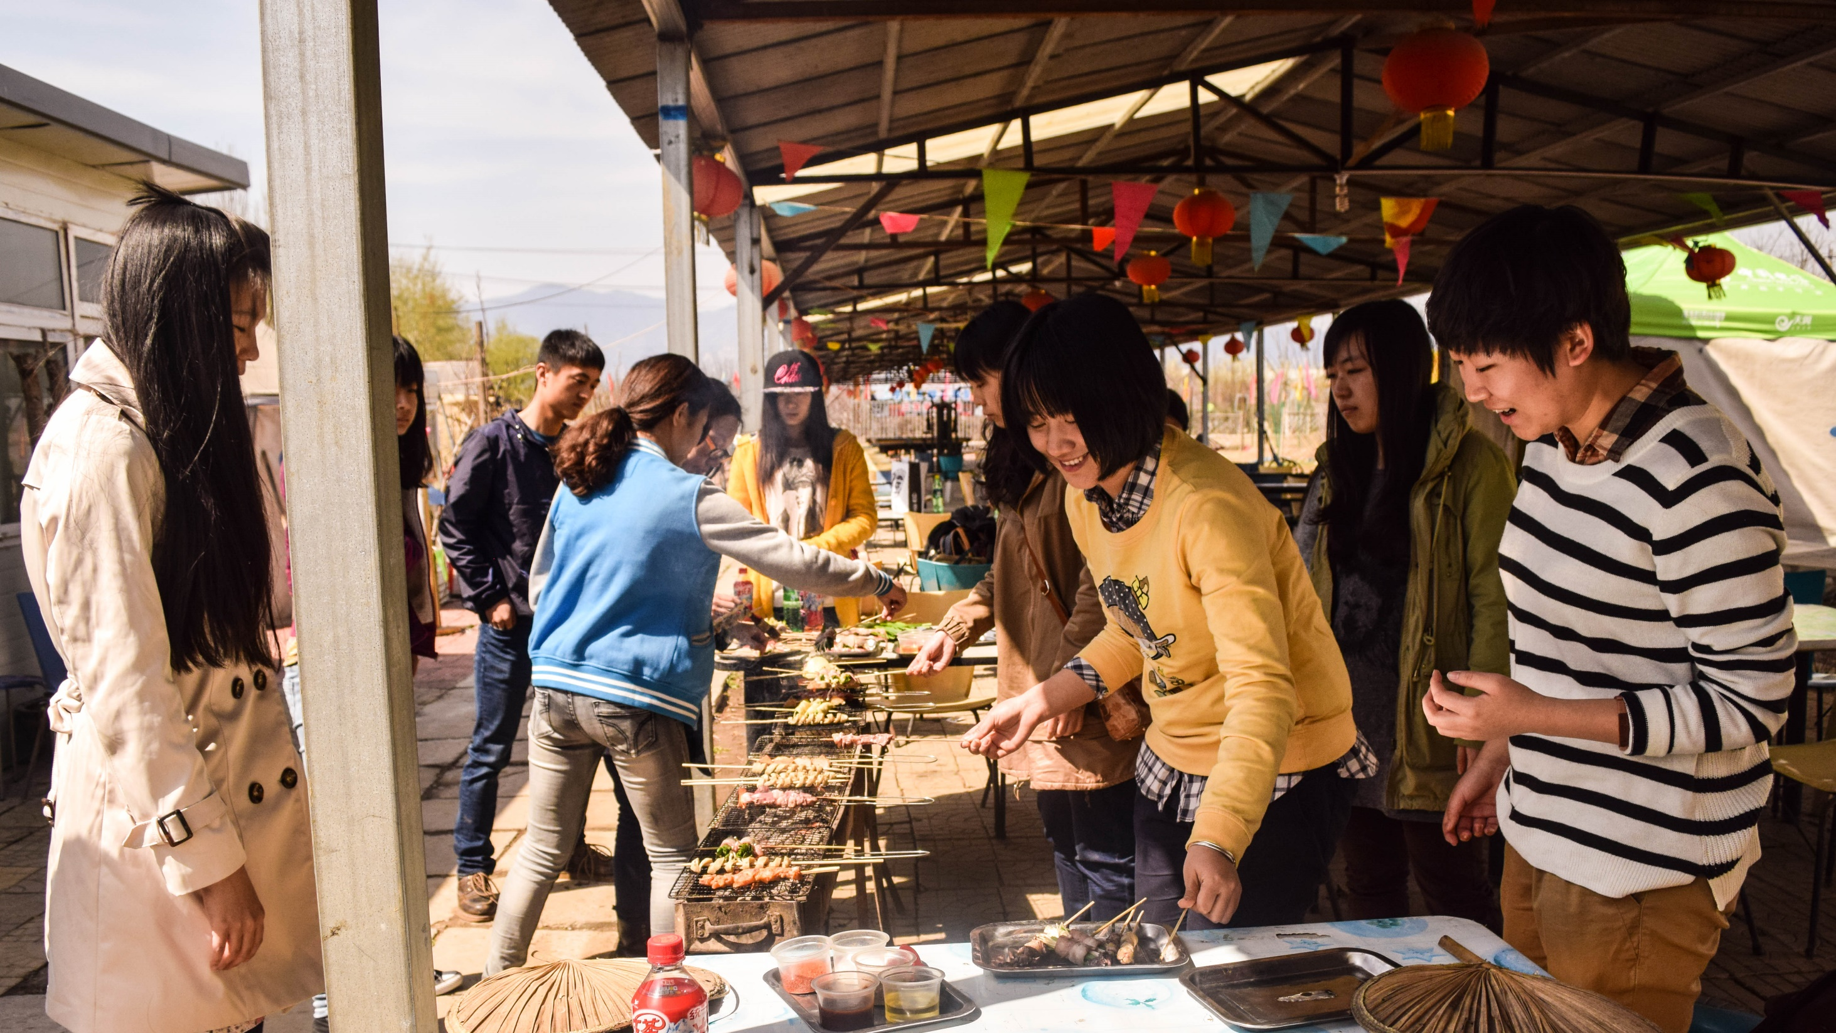

Slide 39
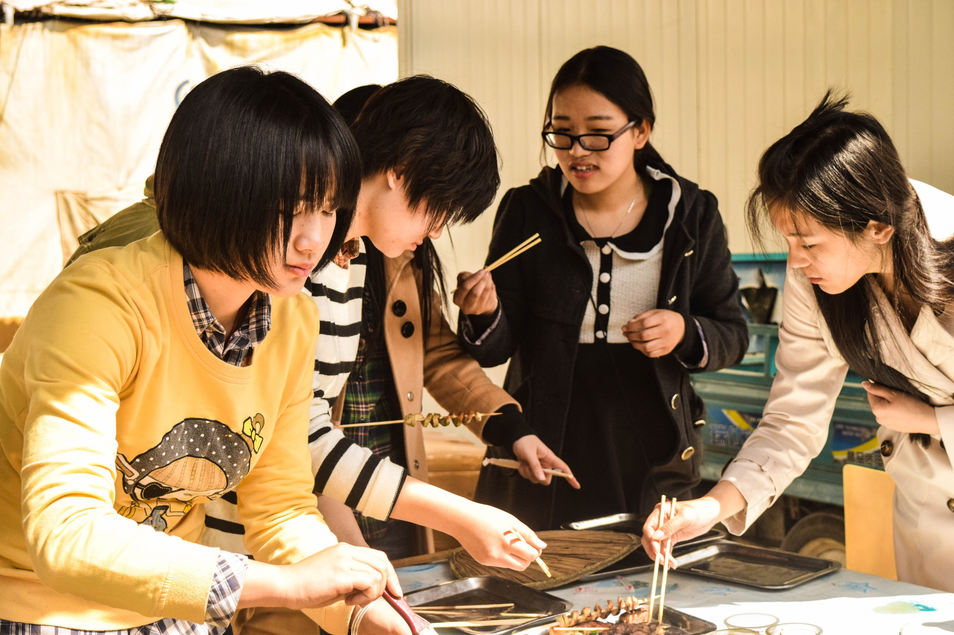

Slide 40
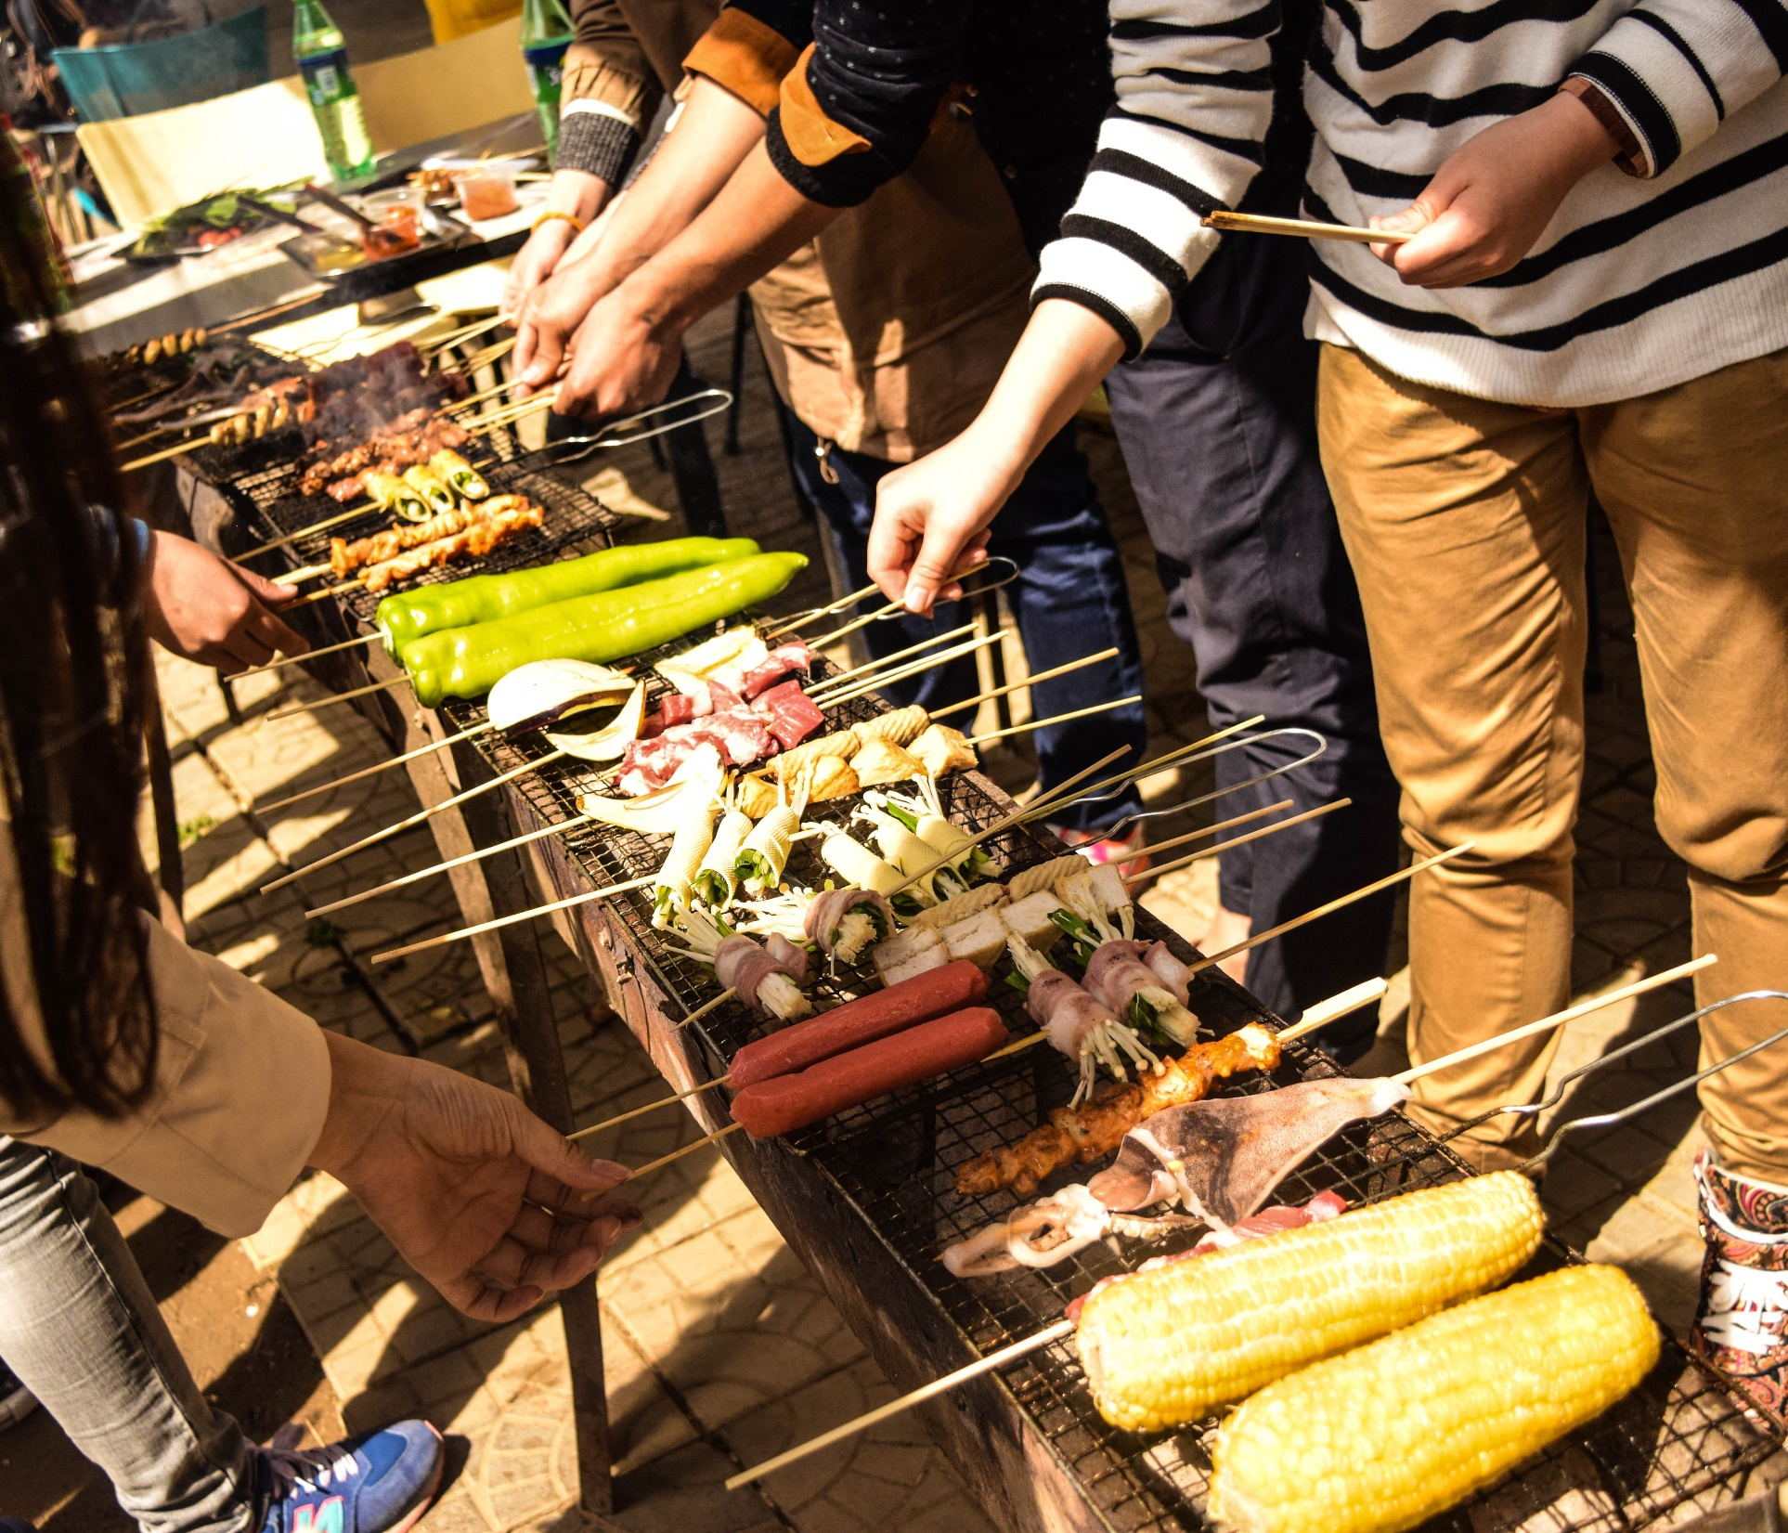

Slide 41
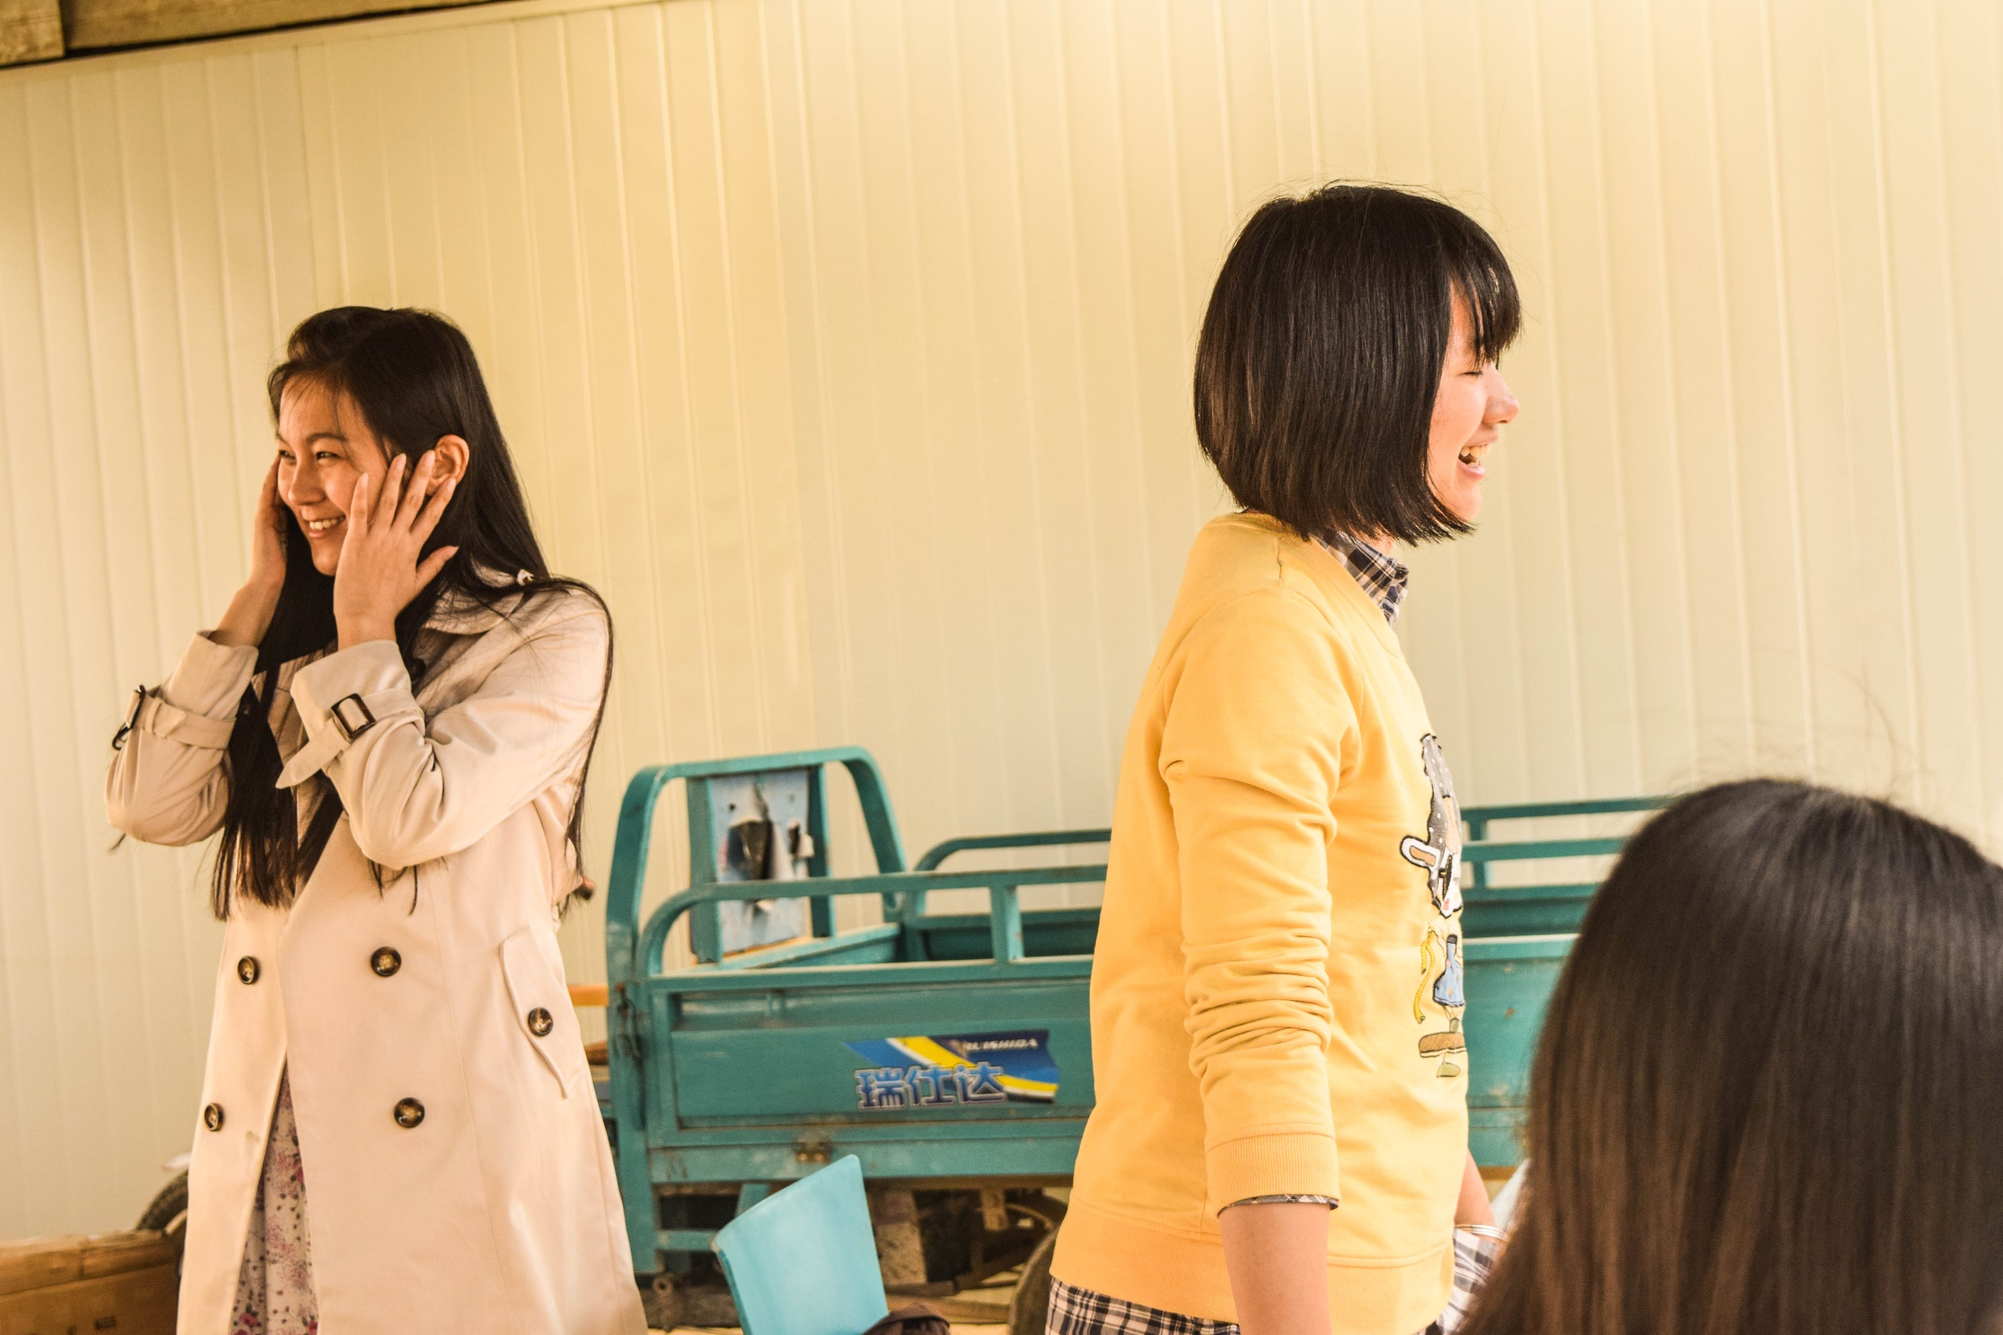

Slide 42
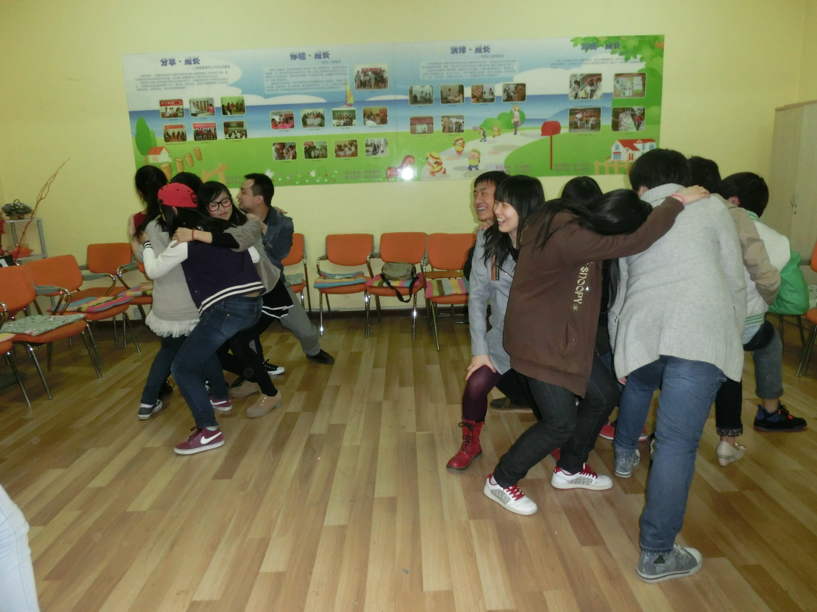
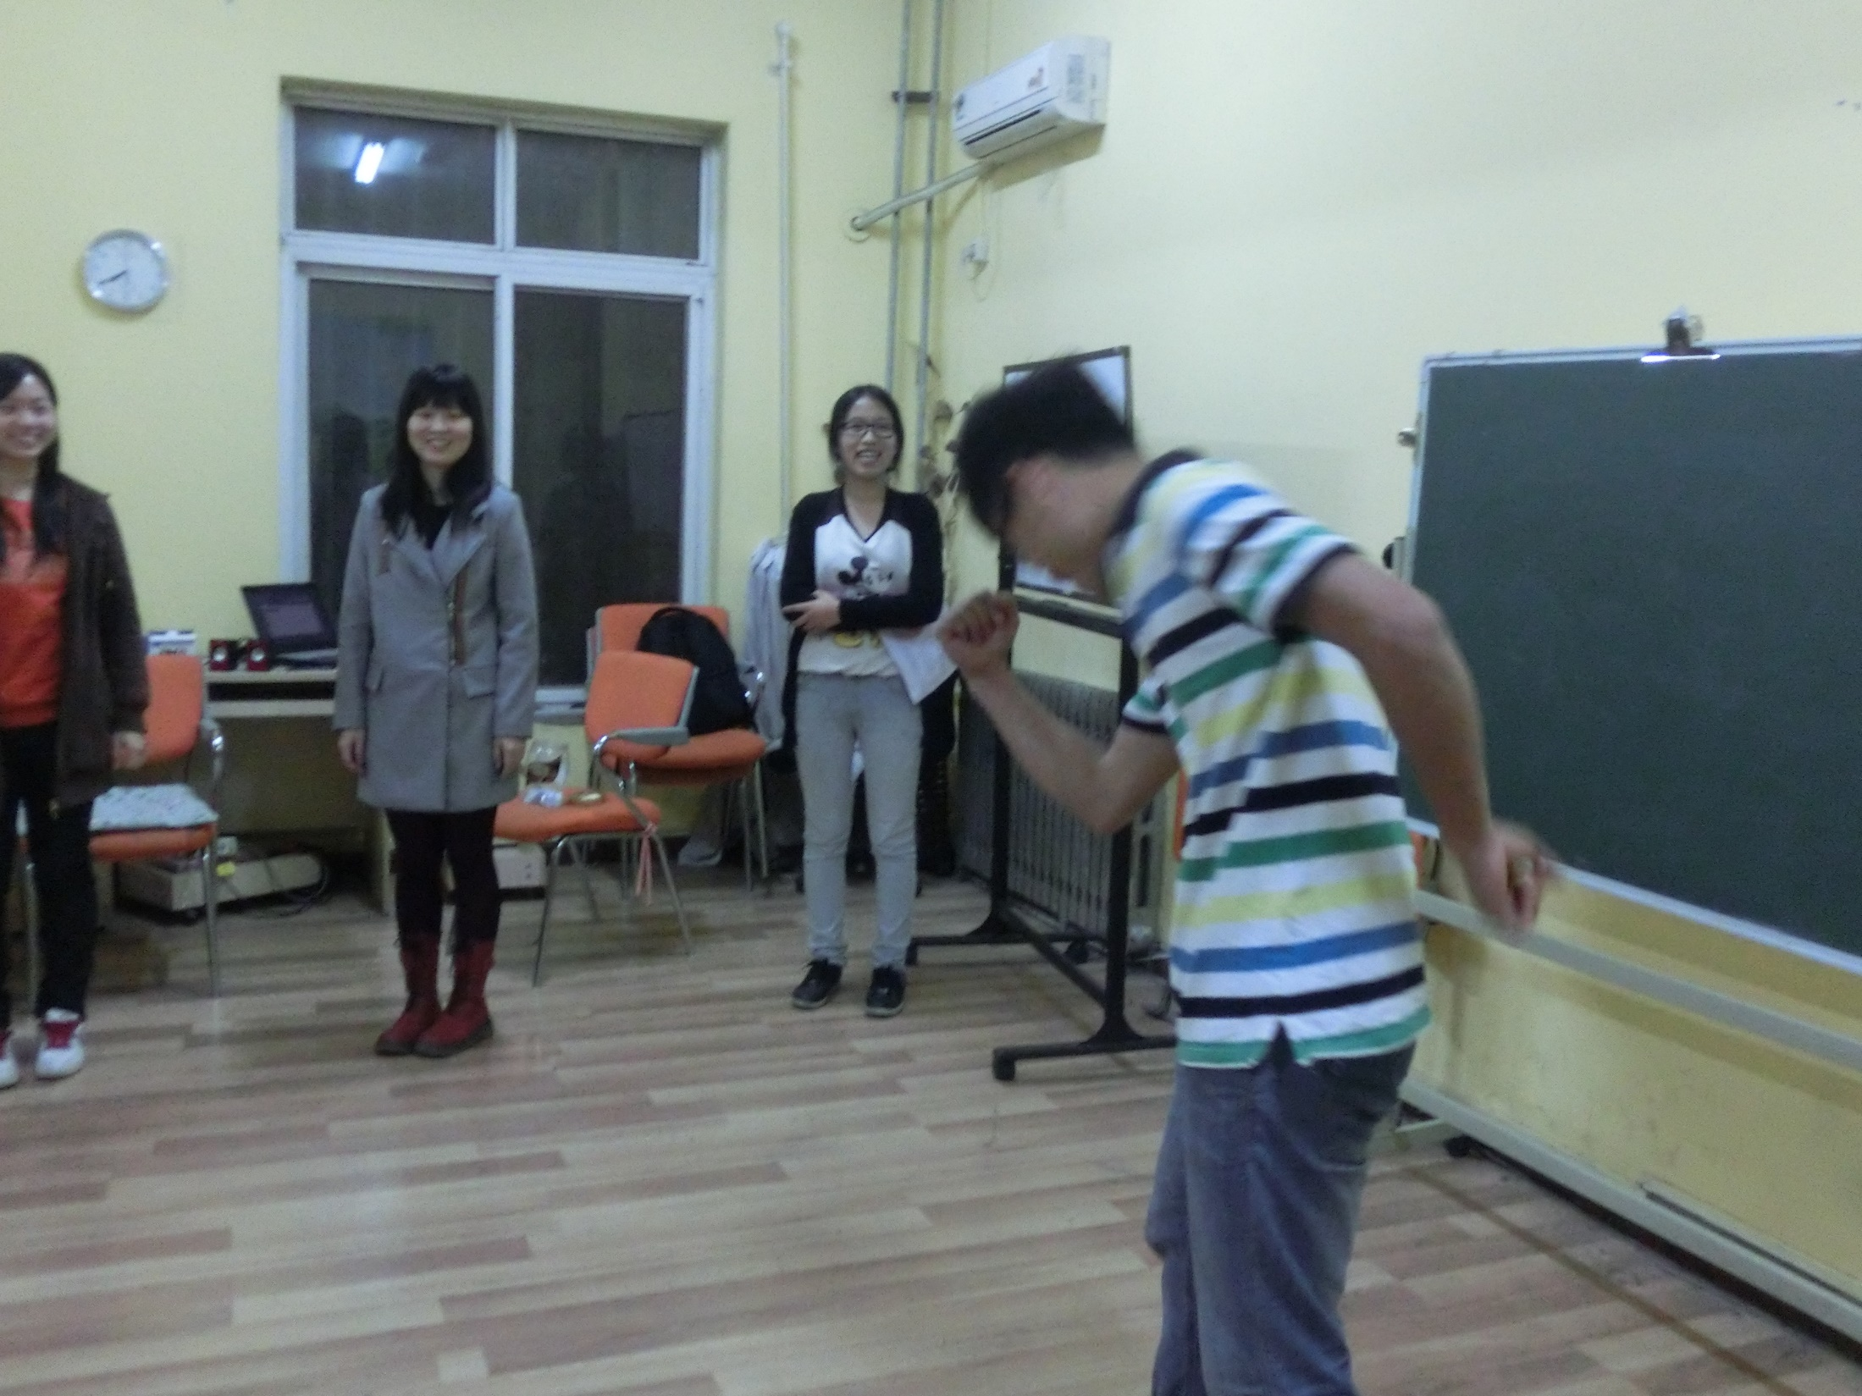
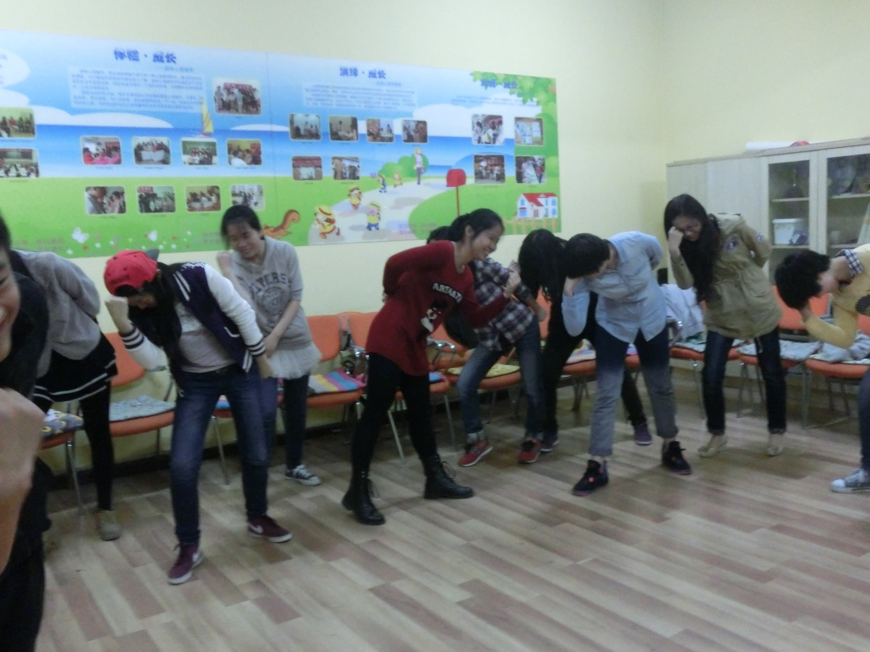
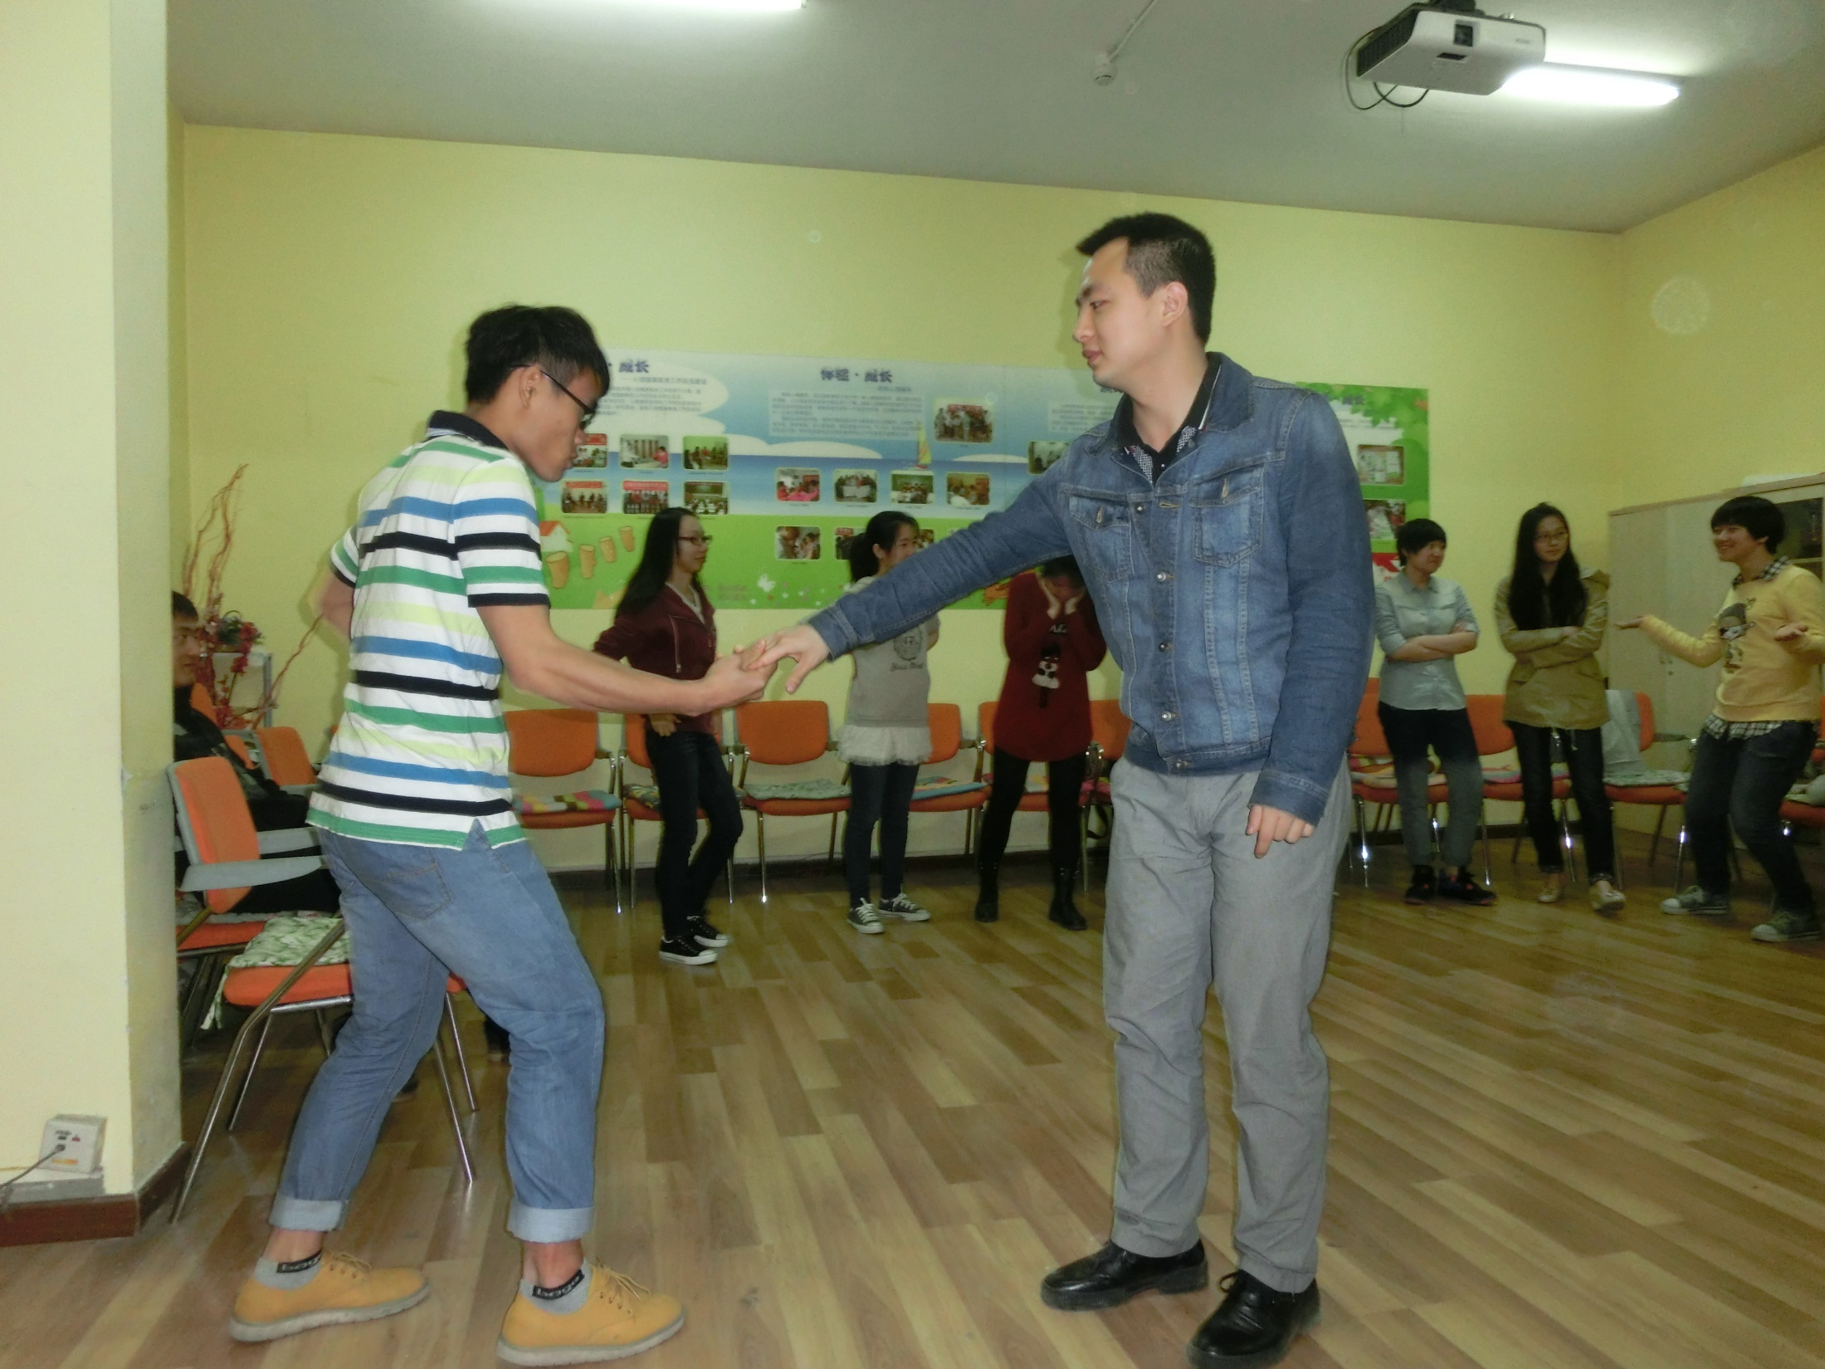
心理团辅

Slide 43
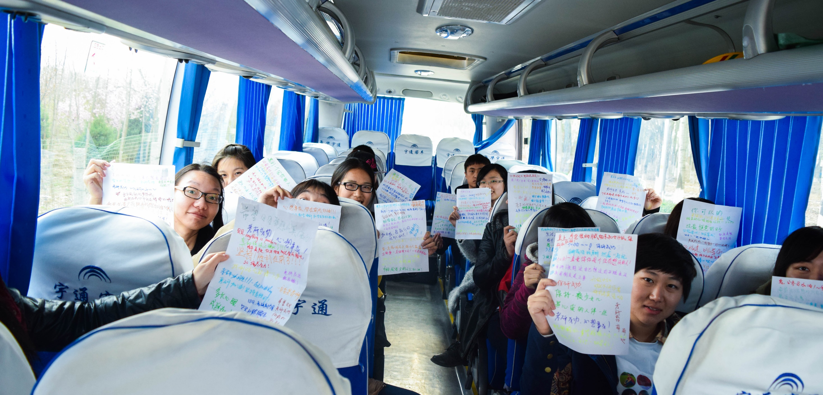

Slide 44
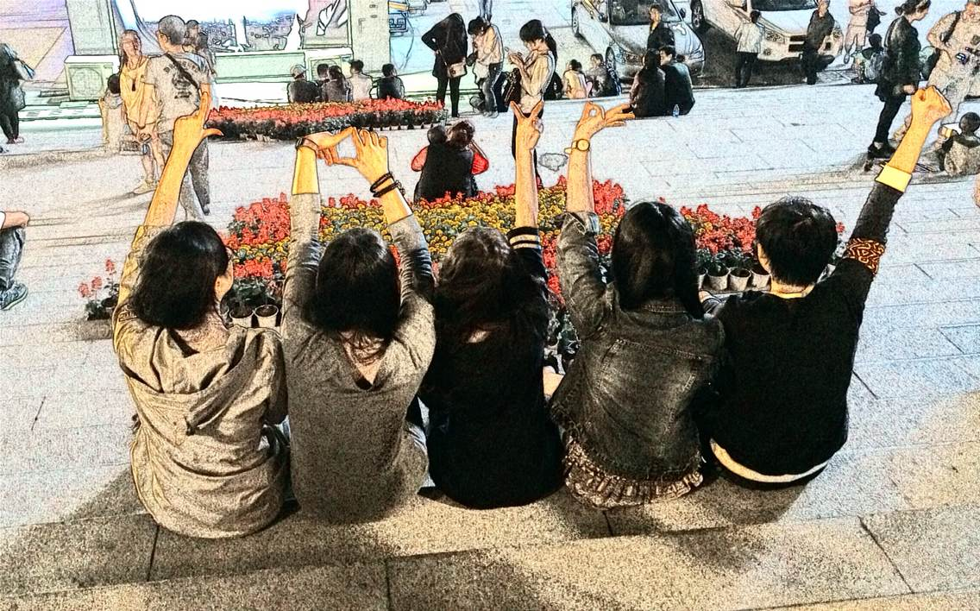
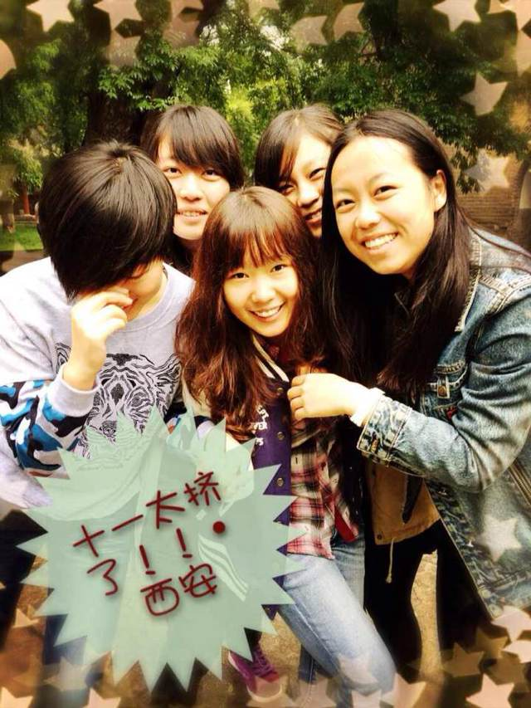
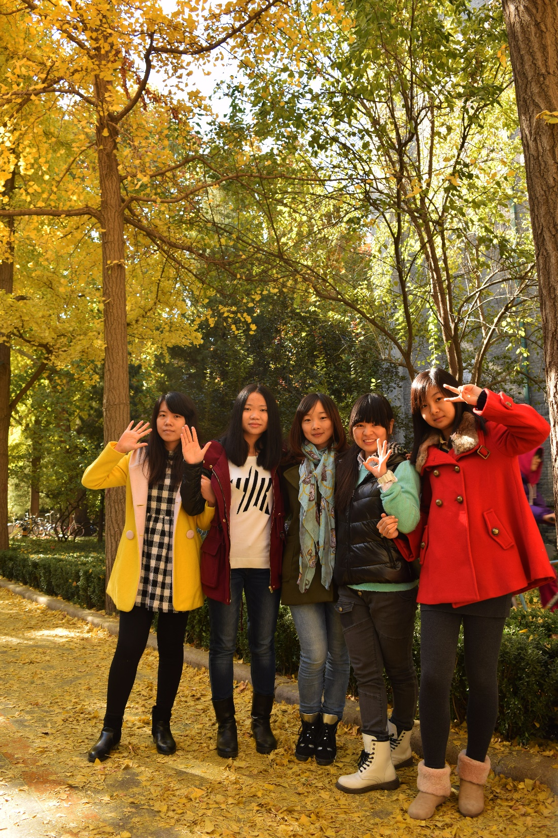



宿舍文化

Slide 45




志愿服务

Slide 46

所获荣誉
2013&2014
十佳班集体
优良学风班
五四红旗团支部
北京市优秀团支部
北京市先进班集体
活力团支部
··· ···
简约而不简单
生无所息，斗无所止
创最好的班级，做最好的自己.

Slide 47



















Walk alone, roaming the winter of silver
The smile hug, flashing the whole summer
Think quietly, yellow dye the autumn
Common youth, common splendid spring
静静地思考，成为人生的闪耀处
纸要有方向，纸要有信心，纸要肯努力
微笑地拥抱，闪耀了这完美季节
共同的青春，用拼搏的汗水记录
独自的行走，徜徉过金色的岁月
Notes:
ppt宝藏_www.pptbz.com_提供下载

Slide 48

To be continued... ...

